Slide 1
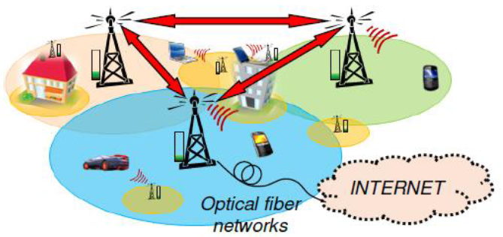
Avalanche Photodiodes with High-Speed and High-Power Tolerant Performances
Speaker : Prof. Jin-Wei Shi
1
Notes:
各位口委大家好，我是吳燁昆。我今天要報告的主題是用於50 Gbit/sec 被動式光纖網路的超高速累增崩潰光電二極體之開發

Slide 2



Collaborators
微光電實驗室
2
Notes:
首先，要感謝中央大學電機系及微光電實驗室
也要感謝合作公司
以及我們實驗室憶起努力的組員們

Slide 3
Outline
Motivation
Challenge in Development of APD/PDs
Cascaded M layer APD
Measurement Result
  Low capacitance optimization
  Backside-illuminated optimization
Conclusion
3
Notes:
接下來展示我們結構的設計，

Slide 4
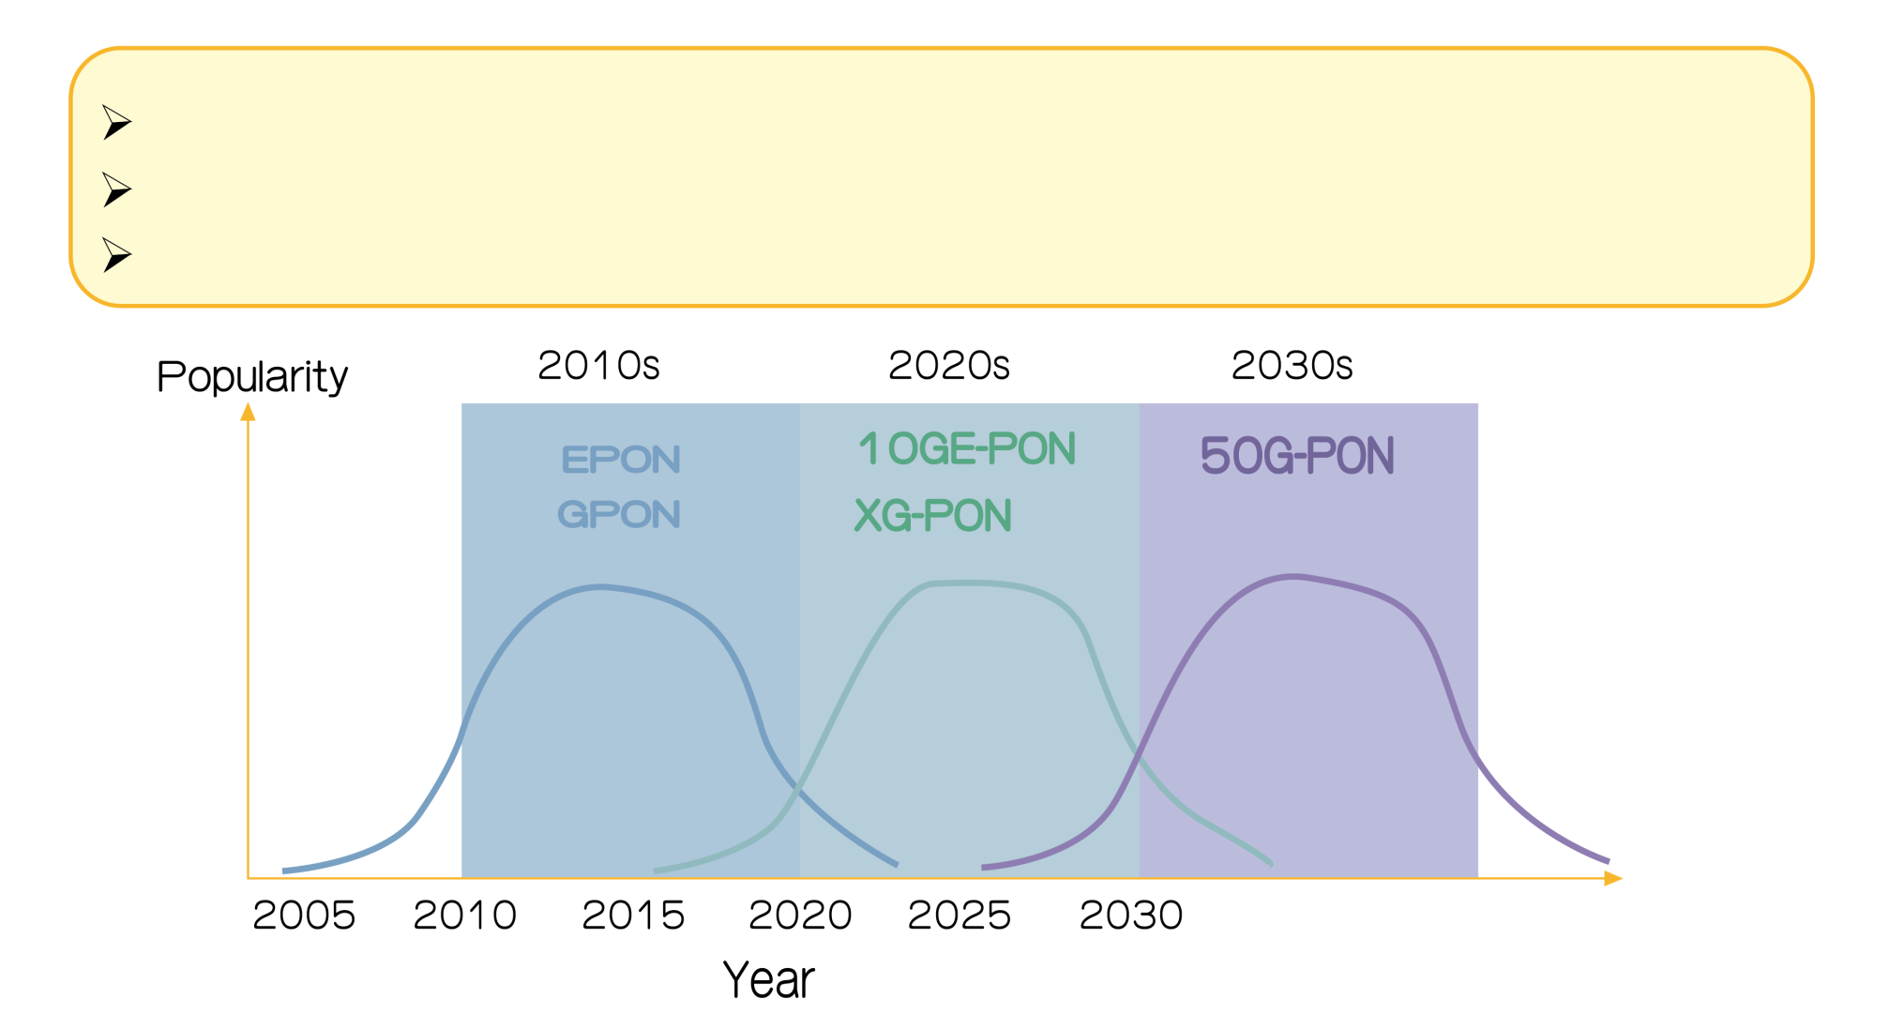
The Evolution of 50G-PON
Offering higher data rates and increased capacity compared to previous generations, such as GPON (Gigabit PON) or XG-PON (10 Gigabit PON).
Evolution of PON Systems
Downstream rates of up to 2.5 Gbps and upstream rates of up to 1.25 Gbps
It took about 10 years for the transition from G-PON tp 10G-PON.
Downstream rates of up to 10 Gbps and upstream rates of up to 2.5 Gbps
Market for 50G-PON will start to take off around 2030
Passive Optical Network standard
Demand for packages with low-cost and compact size
S. Nishikawa, et al. “SOA-integrated High-power EML-CAN for 50G-PON Downstream,”
2024 Optical Fiber Communications Conference and Exhibition (OFC), San Diego, CA, USA, 2024, pp. Tu2D.6.
Notes:
這裡簡單的描述被動式光纖網路的進程
1.從G-PON到10G-PON的過渡大約花了10年的時間。
2.50G-PON市場將於2030年左右開始起飛
3.對低成本、緊湊尺寸封裝的需求
商業PON技術經歷了三代發展，其中千兆位PON（GPON）和以太網PON（EPON）是最廣泛部署的
GPON下行速率高達 2.5 Gbps，上行速率高達 1.25 Gbps
目前，10G-EPON和XG(S)-PON已經達到成熟階段，準備進行大規模商業應用。
下行速率高達 10 Gbps，上行速率高達 2.5 Gbps
與前幾代產品相比，例如 GPON（千兆位元 PON）或 XG-PON（10 千兆位元 PON），提供更高的資料速率和更大的容量。
隨著存取頻寬需求的不断增加，持續努力提高存取網路容量是必要的。在未来的5-10年内，光纖網路的目標是將每個用戶的存取速率提升至50 Gbps

Slide 5
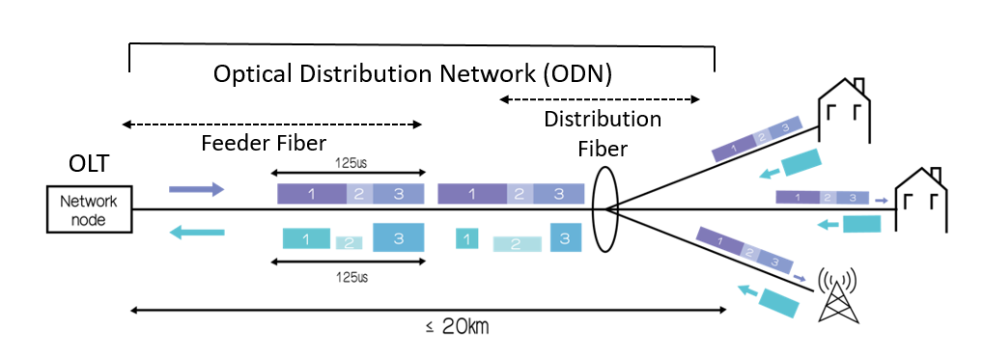
Introduction：Passive Optical Networks for FTTx
Downloading is done in streaming mode
We need high dynamic range in the receiver side
Upload is done in packet form
Focus on the burst-mode receiver
Different power split ratio and different linking distance: Wide dynamic range !!
L. Breyne1 et al., “ 50G Burst-Mode Receiver Using Monolithic SOA-UTC and Burst-Mode TIA,” 2024 Optical Fiber Communications Conference and Exhibition (OFC), San Diego, CA, USA, 2024, pp. Tu3H.1.
4
Notes:
光纖網路是一種通過光纖進行資料傳輸的通訊網路，在當今，通訊系統被要求不斷增加其資料的傳輸量還有高速與穩定，在這樣的背景下，Fiber To The x (FTTx)這一項應用，成為了解決問題的主要手段，FTTx是一種光纖通訊技術，指的是將光纖擴展至各種不同的用戶端，如家庭（FTTH）、建築物（FTTB）等……….. 而為了實現FTTx這項光纖網路應用被動式光纖網路(Passive Optical Network, PON) 是目前最新且成本較低的選擇之一
(1)
這是PON的主要架構
OLT ( Optical Line Terminal) 光纖線路終端 位於服務提供商的總部，負責控制整個光分配網絡（ODN）中的數據流
ODN (Optical Distribution Network):光分配網絡 負責將光纖由OLT連接到1×N路由器，再從路由器連接到ONT
ONT(Optical Network Terminal) 光網路終端
(2)
PON再傳輸的模式分為上行與下行
下行是一串流模式傳輸 串流模式是指在数据產生和传输的同时进行处理 速度快 減少延遲 缺點是依賴網路品質 在網路不好時容易丟失資訊
上行是採用數據封包的方式傳輸優點提高網路效率有更好的容錯調整
而不管是OLT或是ONT面對不同的傳輸方式或是距離 接收器都需要在處理連續的弱訊號和高強度的突發訊號數據时具備高灵敏度
(3)
所以PON的主要重點之一就是能夠適應强弱信号突发訊號之间的差异，而不會有饱和或丧失灵敏度。
burst-mode receiver突发模式接收器 就是很好的解決方法之一，在光纖通訊中，数据通常以光脈衝的形式传输 這種接收器专门用于处理数据以短暂、高强度突发方式，而不是连续流的数据传输。这种接收器在高速数据应用中非常重要，特别是在需要快速传输和接收数据封包的情况
(4)(5)
結合上述所說的原因 針對不同功率分配比和傳輸距離對於 突发模式接收器在接收端上 就需要有寬的動態範圍成了首要面臨的挑戰5之一
1.burst-mode receiver是一種通信接收器，設計用於處理數據傳輸的爆發，而不是連續的資料。這在數據間歇性或短爆發式傳輸的應用中特別有用，例如在分組交換網絡或某些類型的無線通信系統中。
在burst-mode receiver通信中，數據通常以短暫的爆發傳輸，並在閒置期間分開。爆裂模式接收器經過優化，可以快速檢測並與這些數據爆發同步，提取傳輸的信息，並相應地處理它。
這些接收器通常結合了專門的電路和算法，以有效地檢測和解調傳入的數據爆發，從而最小化延遲並最大化數據吞吐量。它們通常用於各種通信系統中，包括衛星通信、光通信和某些類型的無線通信協議
2.被动光学网络（PONs）的动态范围是指光信号在传输过程中能够维持的最大信噪比范围。这是一个关键的性能指标，影响着网络的可靠性和传输质量。一个较大的动态范围意味着光信号能够在长距离传输或经过多个分配器后仍然保持良好的信号质量。在设计和部署PON系统时，确保足够的动态范围非常重要，以满足用户对高速数据、视频和音频服务的需求，同时确保网络的稳定性和性能。

Slide 6
The light source for 50G PON
50G-PON OLT specifications
Comparison of ITU-T standards
Your receiver needs to handle high optical power illumination
Item | Unit | XG-PON | 50G-PON
Nominal line rate | Gbit/s | 9.95328 | 49.7664
Operating wavelength | nm | 1575-1580 | 1340 ~ 1344
Line code | - | NRZ | NRZ
Mean launch power | dBm | 4 ~ 8 | 8.5 ~14.0
OMA-TDEC | dBm | - | ≧7.75
TDEC | dB | - | ≦ 5
Extinction ratio | dB | ≧ 8.2 | ≧ 7
Side mode suppression ratio | dB | ≧ 30 | ≧ 30
High output power
and
good waveform required
Required power in 50G-PON is ~8 dB larger than that in 10G-PON
S. Nishikawa, et al. “SOA-integrated High-power EML-CAN for 50G-PON Downstream,”
2024 Optical Fiber Communications Conference and Exhibition (OFC), San Diego, CA, USA, 2024, pp. Tu2D.6.
Notes:
要將當前的10G-PON網路升級到50G-PON，可以通過將GPON轉移到XG(S)-PON，再從XG(S)-PON轉移到50G-PON，這樣50G-PON和XG(S)-PON可以共存。當位元速率提高到50G-PON時，需要增加接收器的靈敏度，以便可以重複使用已安裝的ODN系統。
ITU-T標準中，對於光纖網路發射端的發射機要求具有挑戰性的高輸出功率，50G-PON 所需的功率比 10G-PON 大約 8 dB
接收器需要處理高光功率照明

Slide 7
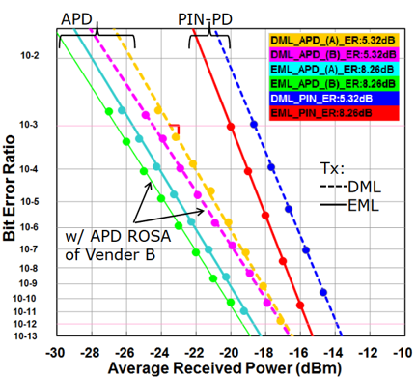
Why APD is better than PIN?
ROSA TOSA | APD A | APD B | PIN-PD
DML (ER:5.3dB) | -23.49 (-23.11) | -24.47 (-24.09) | -18.44 (-18.06)
EML (ER:8.3dB) | -25.65 (-23.95) | -26.62 (-24.91) | -20.03 (-18.32)
●0.8dB differences of OMA sensitivities
with both APD ROSAs b/w DML and EML
●5～6dB differences b/w PIN and APD
(1dB differences of sensitivities
between two venders)
Your APD not only needs to have high sensitivity but also handle high optical power for 50 G PON application
It's clear that APD has better sensitivity performance than PIN.
N.Tanaka,D.Umeda "25G Receiver performance, "November 7-9th, 2016 Sumitomo Electric Industries, LTD.
Notes:
50G PON系统中，光電感測器（Photodetectors）是關鍵元件，用於將光訊號轉換為電訊號。常用的光電感測器類型包括累增崩潰光電二極體（APD，Avalanche Photodiode）和PIN光電二極體（PIN PD，PIN Photodiode），為了滿足其在接收端上要有高速且高動態範圍的要求，我們通常會選擇APD，由于其内部增益放大器相比p-i-n PD提供了更好的靈敏度。通常，基于III-V材料的使得APD的靈敏度通常比PIN高約5～6dB。靈敏度提高意味著APD能夠檢測到較弱的信號，因此在長距離通信或信號強度較低的應用中，APD更為適用

Slide 8
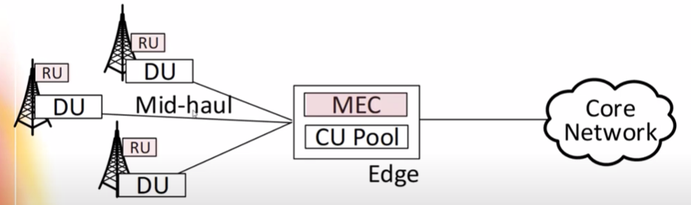

Chance of 50G PON in next generation wireless communication system
The Evolution of Wireless Communication System
Complex hardware
No RF coordination
Reduce hardware difficulty
No RF coordination
RU(Remote Unit)
DU(Distribute Unit)
CU(Centralized Unit)
MEC(Mobile Edge Computing)
No bandwidth issue
Notes:
這張圖片是早期的5G通訊系統，
CU(Centralized Unit，中央單元)，主要負責網路級協調
DU(Distribute Unit，分布單元)，負責baseband處理
終端裝置(RU) 中負責處理，RF訊號收發。
MEC，多接取邊緣運算架構(Multi-access Edge Computing)或稱行動邊緣運算(Mobile Edge Computing)，是一種新型態的網路服務架構，在行動網路的邊緣，提供雲端運算能力和 IT 服務環境。MEC 技術旨在直接由基地台取得數據資料，減少核心網路的負擔，在本地端進行高解析度的影像處理和數據發送，不需等待遠端伺服器回應，因而降低延遲，能夠靈活、快速地提供新的應用與服務，讓使用者獲得較好的體驗。
雖然DU、CU、MEC離RU和天線很近，不太會有延遲的問題。
但是這種系統需要複雜的硬體設備而且無法處理射頻協調，
射頻協調(RF coordination)，是確保使用無線傳輸的任何系統都能按預期運行並且不會干擾任何其他系統的過程。
---
這種架構的優勢在於，因為只有DU是靠近離RU和天線很近，而RU、DU主要的功能就是，將電磁波(高頻類比訊號)，在轉換為低頻數位訊號，這之間需要很多晶片(射頻晶片（RF、中頻晶片（IF）、基頻晶片（BB）)、類比/數位轉換器之類的複雜硬體設備，但這種架構能將複雜的設備限制在天線塔附近，後續的CU、MEC就可以被置放在網路的邊界，此舉大大將降低了設備的複雜性。
雖然這樣做，前傳的部分傳遞的均為處理完成的數位訊號，因此不會有延遲或頻寬的問題，但這個方法仍然無法解決射頻協調(RF coordination)的問題。

Slide 9
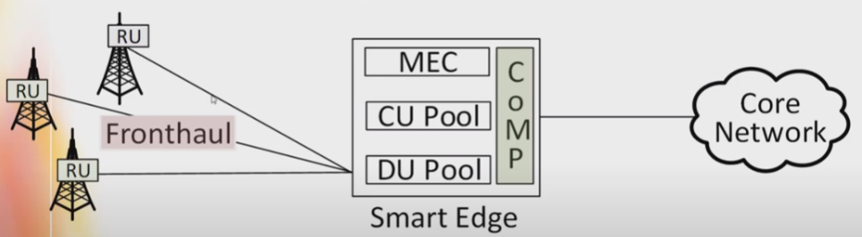
New type 5G communication system
RF coordination
No complex hardware in RU but now bandwidth is an issue in fiber channel
The chance of 50G PON backbone !!
Notes:
如果把射頻協調(RF coordination)考慮進去，我們就必須要把結構改成這種系統。
與前面不同的是，只RU和天線一起設置在天線塔上，其他要素(MEC、CU、DU)全部都在smart edge當中。
其中，
中央單元 (CU)，中央單元 (CU) 專注於網絡級協調、
分佈式單元 (DU)，分佈式單元 (DU) 負責基帶處理、
終端裝置(RU) 中負責處理，RF訊號收發，
MEC，多接取邊緣運算架構(Multi-access Edge Computing)或稱行動邊緣運算(Mobile Edge Computing)，是一種新型態的網路服務架構，在行動網路的邊緣，提供雲端運算能力和 IT 服務環境。MEC 技術旨在直接由基地台取得數據資料，減少核心網路的負擔。
在這個結構當中，在前傳的部分，無線電訊號從RU和天線塔發送至smart edge接收，再將無線電訊號透過DU進行基頻數位訊號處理，但會再透過協調多點 (CoMP)的方式，進行射頻協調(RF coordination)。
協調多點 (CoMP)，是基於多個分離站點的傳輸和/或接收，並在它們之間進行動態協調，管理用戶之間的干擾

Slide 10
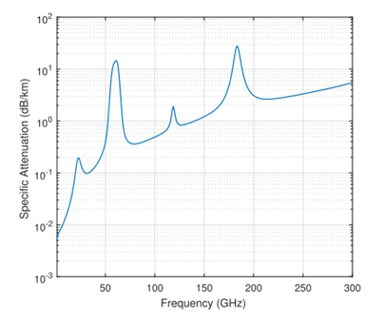
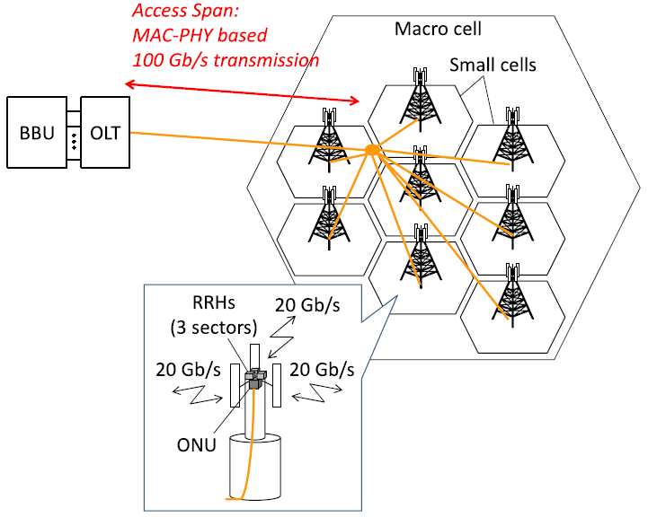
50G Passive Optical Network (PON) used in 5G or 6G
High density deployment of small cell is necessary to increase coverage
Simplified RU+50G PON network !!
MMW suffers high propagation loss !!
> 100 Gb/s in single small cell
APD with wide dynamic range is necessary !!
Bandwidth demands for 5G MFH/MBF based PON technology
N. Suzuki, H. Miura, K. Matsuda, R. Matsumoto and K. Motoshima, "100 Gb/s to 1 Tb/s Based Coherent Passive Optical Network Technology," in Journal of Lightwave Technology, vol. 36, no. 8, pp. 1485-1491, 15 April15, 2018, doi: 10.1109/JLT.2017.2785341
5
Notes:
(1)
此外，隨著5G網路的全面普及，新的5G小型基地台的可行性也會隨之增加。相比於AE乙太網系統解决方案，基于PON的5G網路可以明顯減少光纖網路的佈建使用。因此，固定網路和5G行動網路可能都需要實現超越10G存取網路技術。
而與乙太網系統相似，被動光學網絡（PON）中的光存去網絡的頻寬需求已經提升。為了滿足流量需求持續增長的要求，ITU-T一直在致力於制定單波長50G-PON標準。用來說明了基於PON技術的即將到來的5G移動前傳（MFH）和後傳（MBF）網絡的頻寬需求。
(2)
單個區域的最大數據速率可達到60 Gb/s。
(3)
因此，每個小基地台的數據速率將增加到100 Gb/s
10G PON的後續演進需要大幅增加頻寬，兼容現有的ODN，並實現平滑演進。作為10G PON的後續標準 50G-PON通信。它提供比10G PON快5倍的頻寬，並支持在單一波長上的50 Gbps上下行通路。其繼續採用TDM PON方法，可以與10G PON和已佈局的ODN基礎設施共存。
(4)
而為了達成需求目前以APD作為接受的首選 其原因將在後面做說明

Slide 11
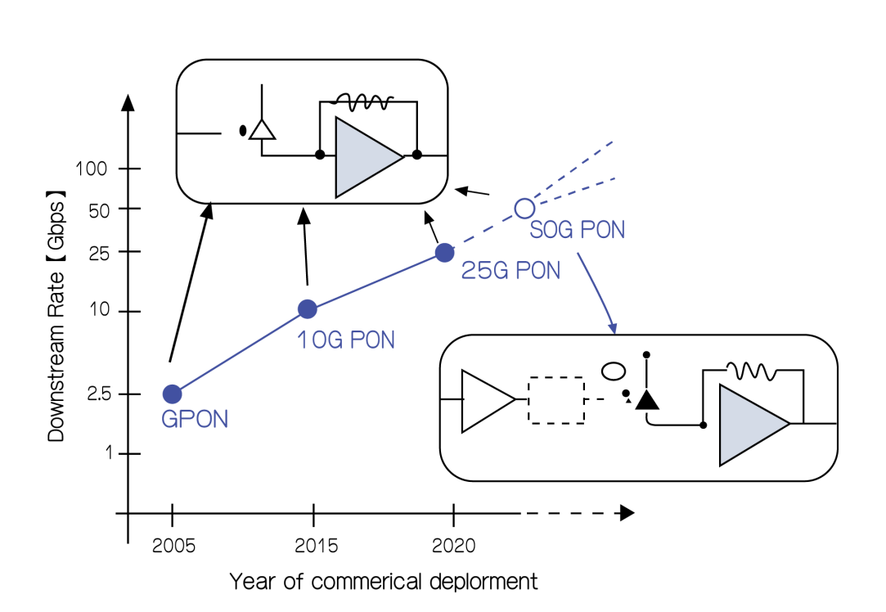
BM receiver evolution towards 50G PON
APD-based receivers under pressure
50G APD speed ?
• BM-receivers typically based on APDs
• SNR advantage over PIN-PDs at low optical power
• APD gain,bandwidth and noise are coupled
Without Equalization Sensitivity -18.2 dBm
Dynamic range> 21.7 dB
3dB ~7GHz
Alternative solution : SOA+PIN PD
G. Coudyzer et al., "100 Gbit/s PAM-4 Linear Burst-Mode Transimpedance Amplifier for Upstream Flexible Passive Optical Networks," in Journal of Lightwave Technology, vol. 41, no. 12, pp. 3652-3659, July 2023.
9
T. Gurne et al., “First demonstration of a 100 Gbit/s PAM-4 linear burst-mode transimpedance amplifier for upstream flexible PON,” in Proc. Eur. Conf. Opt. Commun, 2022, pp. 1–4.
Notes:
BM 接收器通常基於 APD
• 在低光功率下，SNR 訊號噪音比優於 PIN-PD
BM（Burst Mode）接收器是一種在光通訊系统中常用的接收器類型，特别設計用於處理突發模式傳輸的光訊號。这種類型的接收器通常基於APDs（Avalanche Photodiodes）技術。
將突發模式（BM）轉阻放大器（TIA），與商用25G-APD結合，實現了50 Gbit/s操作，其靈敏度達到-23.7 dBm光調製幅度（OMA），動態範圍超過21.7 dB，從結果顯示其靈敏度與動態範圍(>20dB)接近典型的PON靈敏度和動態範圍要求，而我們在低功率輸入3 dB頻寬訊號上實現了7. GHz在，顯然在頻率響應方面我們仍然面臨巨大挑戰

Slide 12
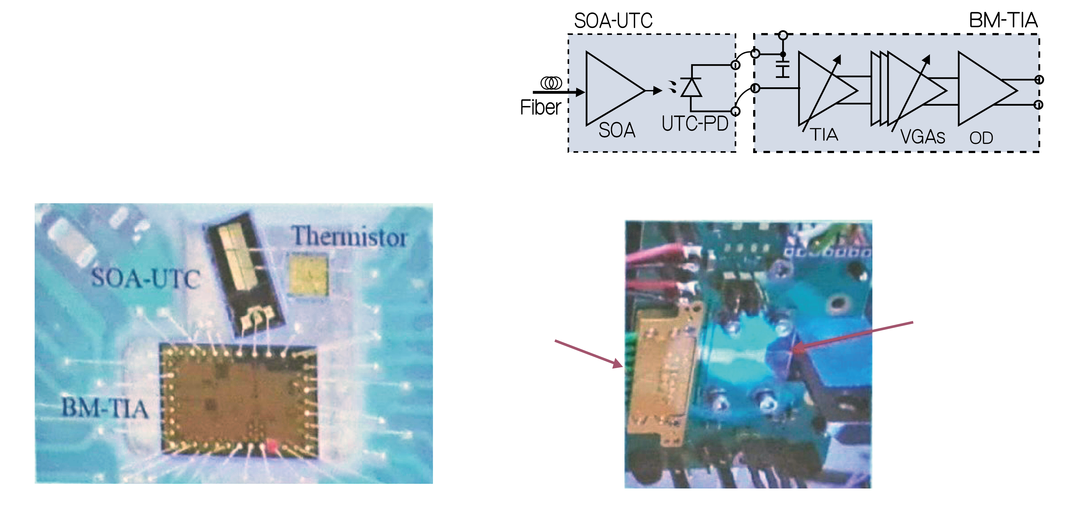
SOA-based 50G burst -mode receiver
• Close assembly of SOA - UTC & BM-TIA on high -speed PCB
• Minimize wirebond length
• UTC-PD blas passes through TIA
• Chips in cavity
• Thermistor close to SOA
Edge-coupling through lensed
Differential RF output
11
L. Breyne1 et al., " 50G Burst-Mode Receiver Using Monolithic SOA-UTC and Burst-Mode TIA," 2024 Optical Fiber Communications Conference and Exhibition (OFC), San Diego, CA, USA, 2024, pp. Tu3H.1.

Slide 13
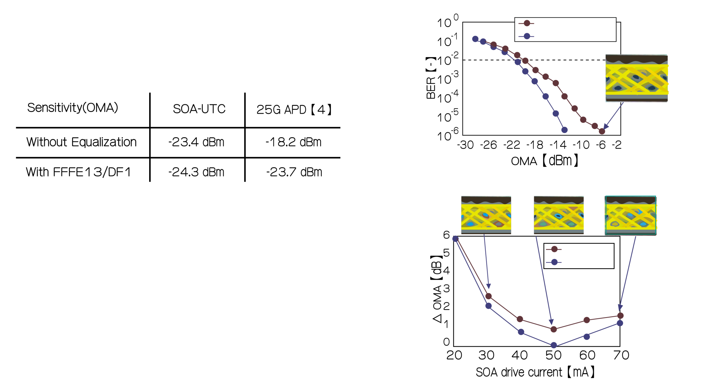
Measurement Results
Unequalized
FFE13DFE1
Achieving excellent sensitivity at 50 Gbps NRZ B2B
Adding an SOA would indeed lead to a significant increase of bias current and power consumption in the receiver side.
The improvement is not significant as compared to the APD solution.
P =-17.4 dBm
• Optimized TIA & SOA settings
• Low SOA bias current 50 mA
• SOA operating far from gain peak
• Limited equalization gain. high EO-BW
Unequalized
FFE13DFE1
Loud-Soft Penalty 1dB
• SOA has no significant impact on loud -soft behavior
12
G Coudyzer et al.”100Gbit/s PAM-4 Linear Burst-Mode Transimpedance Amplifier for Upstream Flexible Passive Optical Networks “JLT,July 2023
Notes:
最後將這兩種解決方案放在一起做比較 除了原始的靈敏度外，還提出了一種在接收器前預先通過更先進的等化器或其他調制格式（如PAM4）來降低通訊系統傳輸的錯誤率要作通道估測，經由估測的結果對通道響應做補償進而降低傳送錯誤率，能使的這兩種接收器在靈敏度上有更好得表現(使用的是13抽頭前向等化器（FFE）和1抽頭判決反饋等化器)，將最後結果放在一起比較會發現，
(2)
使用了SOA的PD其頻寬與靈敏度與APD相比並沒有顯著的增加，
(3)
但使用SOA卻會造成接收端的偏壓电流和功耗顯著增加，根據此結果我們還是傾向於使用APD於BM接收器中。
外加一個SOA會使用到大量的電流使的receiver 的功耗暴增

Slide 14
Outline
Motivation
Challenge in Development of APD/PDs
Cascaded M layer APD
Measurement Result
  Low capacitance optimization
  Backside-illuminated optimization
Conclusion
3
Notes:
接下來展示我們結構的設計，

Slide 15
Challenge in development of APD
    Choose of the M-Layer
    Electric Field Confinement in APDs
    Optimization of M-layer thickness for High Speed APDs
14
Notes:
Electric Field Confinement in APDs
Optimization of M-layer thickness for High Speed APDs

Slide 16
Challenge in Development of APD
    Choose of the M-Layer
    Electric Field Confinement in APDs
    Optimization of M-layer thickness for High Speed APDs
15
Notes:
Electric Field Confinement in APDs
Optimization of M-layer thickness for High Speed APDs

Slide 17
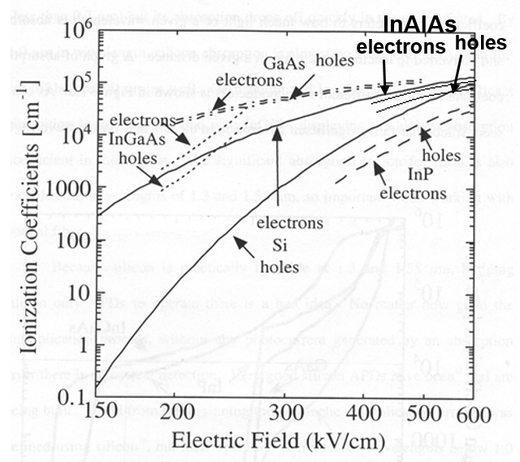

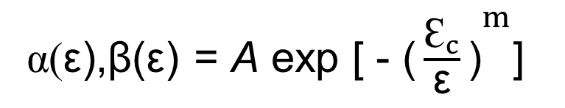
Ionization Coefficients
InAlAs
α(Electron)>β(Hole)
InAlAs
α(ε),β(ε) = A exp [ - ${\text{(}\frac{{\text{Ɛ}}_{c}}{\text{ε}}\text{)}}^{m}$]
Si
$Si\left(\frac{α}{\text{β}}\right)>$InAlAs$\left(\frac{α}{\text{β}}\right)$
Silicon is a better choice than InAlAs as a material for the multiplication layer.
Si
α(Electron)>β(Hole)
InP
β(Hole)>α(Electron)
Notes:
这里比较了InP和InAlAs和Si材料的电离系数，其中α是电子的电离系数，β是空穴的电离系数。根据公式(1) [15]，我们可以知道InP材料更容易被空穴电离（β>α），而InAlAs材料更容易被电子电离（α>β），因为我们知道电子的速度远高于空穴。因此，选择InAlAs作为雪崩层的材料可以获得更好的性能。InAlAs
作為倍增層的材料，矽是比 InAlAs 更好的選擇。

Slide 18
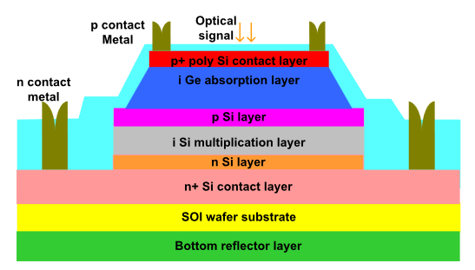
Si-Ge APDs
The Ge/Si APD proposed in this diagram is based on a novel RCE design
(Resonant Cavity Enhanced) .
Bottom DBR
Advanced Ge/Si APD Structure
M. Huang, S. Li, P. Cai, G. Hou, T.-I. Sun, W. Chen, C.-Y. Hong, and D. Pan, “Germanium on Silicon Avalanche Photodiode,”
IEEE J. of Sel. Topics in Quantum Electronics, vol. 24, no. 2, pp. 3800911, March/April 2018.
18
Notes:
RCE (Resonant Cavity Enhanced) Si-Ge APD 是指利用腔共振增強技術來提高 Si-Ge (矽鍺) 電子雪崩光電二極管（APD）的性能的器件。這種器件利用腔共振的原理，通過將 APD 放置在一個光學腔中來增強光子的捕獲和增益。
RCE 技術的核心是在 APD 的光學腔中引入分佈布拉格反射鏡（DBR），通常在底部和/或頂部。這些 DBR 結構可以通過反射光子來增加光子在光學腔中的穿透時間，從而增加光子與載子之間的相互作用機會。這樣，光子被有效地囚禁在 APD 的活性區域中，從而增加了光子被捕獲並引發電子雪崩的機會，從而提高了器件的增益和靈敏度。

Slide 19
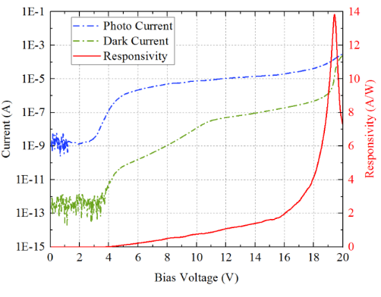
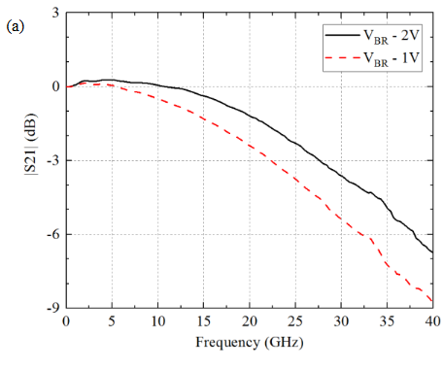
E-field confinement in APDs
Both speed and responsivity performances seem to be superior to III-V APD.
Vbr=19.6V
Dark current=0.84μA
Vbr-2V=3.53 A/W,28GHz
Vbr-1V=6.54 A/W,23GHz
B. Shi, F. Qi, P. Cai, X. Chen, Z. He, Y. Duan, G. Hou, T. Su, S. Li, W. Chen, C. Hong, R.-Chen Yu and D. Pan.,
"106 Gb/s Normal-Incidence Ge/Si Avalanche Photodiode with High Sensitivity,“
2020 Optical Fiber Communications Conference and Exhibition (OFC), 2020, pp. 1-3.
19
Notes:
速度和響應度表現似乎都優於 III-V APD

Slide 20
Benchmark
 | NTT | SiFotonics Technology | Albis (APD20E1) | MACOM (MARP-BA56) | This work | Our previous work
Reference | 15 | 12 | 26 | 28 |  | 29
Type | Backside-illuminated | Topside-illuminated (Reflector on Backside) | Topside-illuminated | Backside-illuminated | Topside-illuminated | Backside-Illuminated (Flip-Chip Bonding)
Active Mesa Diameter | 14 μm | 20 μm | 20 μm | - | 20 μm | 14 μm
Dark Current (0.9 V_{br}) | 2 μA | 0.9 μA | - | - | 380 nA | 175 nA
Responsivity | 0.75 (1.75) A/W | 3.53 (6.5) A/W | 4.5 A/W | 4.2 A/W | 0.84 (1.9 A/W) | 3.4 (6.52) A/W
Bandwidth | 42 (26) GHz | 28 (22) GHz | 20 GHz | 30 GHz | 44 (28) GHz | 36 (28) GHz
Optical Input or RF Output Saturation Power | -6.3 dBm (Optical Saturation) | < 0 dBm (Optical Damage Threshold) | +5 dBm (Optical Damage Threshold) | - | +8.5 dBm (Optical Saturation) -0.77 dBm at 45 GHz (RF Output) | +8.8 dBm (Optical Saturation) 0 dBm at 40 GHz (RF Output)
20

Slide 21
Weakness of Si-Ge APDs
The cut-off wavelength of Ge can only reach 1530 nm.
The reliability is poor because a membrane structure is used (very low optical damage threshold !!).
Advanced Ge/Si APD Structure
M. Huang, S. Li, P. Cai, G. Hou, T.-I. Sun, W. Chen, C.-Y. Hong, and D. Pan, “Germanium on Silicon Avalanche Photodiode,”
IEEE J. of Sel. Topics in Quantum Electronics, vol. 24, no. 2, pp. 3800911, March/April 2018.
21
Notes:
Ge的截止波長只能達到1530 nm
由於採用懸掛結構，可靠性較差。

Slide 22
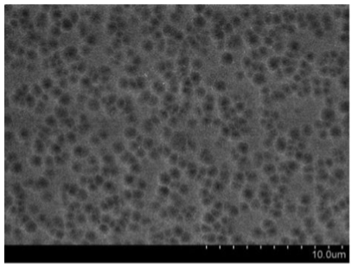
Si-on-Ge v.s. III-V based APD
InAlAs
Si
Bottleneck of Ge-on-Si based APDs:
High dark current
Defects caused by the 4% lattice mismatch between Ge and Si
Cutoff wavelength can not reach 1550nm(~1530nm)
Si-on-Ge based APD
Advantage Superior ionization coefficient
Compatible with CMOS process
(defects of Si-on-Ge APD)
In our InGaAs/InAlAs APDs
Dual multiplication layer
Let breakdown process happen in thin & high E-field region
Much less defects than Ge-on-Si APD
Why we need to research in III-V APDs for communication application?
M. Huang, S. Li, P. Cai, G. Hou, T.-I. Sun, W. Chen, C.-Y. Hong, and D. Pan, “Germanium on Silicon Avalanche Photodiode,”
IEEE J. of Sel. Topics in Quantum Electronics, vol. 24, no. 2, pp. 3800911, March/April 2018.
22
Notes:
高暗電流 Ge、Si 4%晶格失配所造成的缺陷 截止波長不能達到1550nm(~1530nm)
在我們的 InGaAs/InAlAs APD 中 雙乘法層 讓擊穿過程發生在薄高電場區域 比 Ge-on-Si APD 缺陷少得多

Slide 23
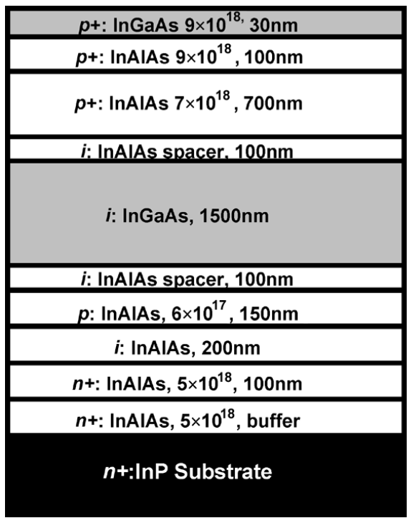
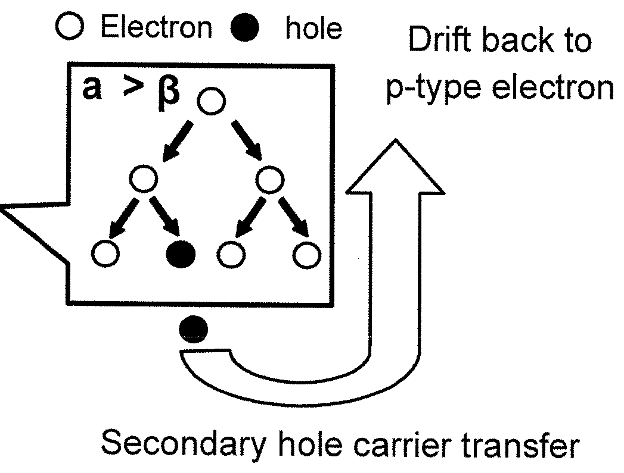

Traditional InAlAs based M-layer APD
Use InAlAs to make multiplication layer in the bottommost epi-layer
Probability of edge breakdown on the periphery of mesa will increase !!!
A lot of electrons have been prouduced
That’s the reason why putting the M-layer near the n+ InP subtrate !!
J. C. Campbell, et al., Recent Advances in Avalanche Photodiodes,July/Aug. 2004.
24
Notes:
在2004年，美國 prof. Joe C. Campbell提出了以InAlAs為累增層的累增崩潰光二極體，其磊晶結構如圖1-2-11。此結構可以有效縮短累增的延遲時間，並有效的降低元件的溫度相依性。有別於使用 InP 為累增層的APD，使用InAlAs為累增層的APD 則是把累增層設計在靠近在N極的地方，這是因為如上段所述的，InAlAs材料電子容易被離子化，所以當大量的電子被離子化的時候，則需要設計讓電子行最短的路徑到達N極。但是，上述的結構在操作時，有可能會面臨到元件表面崩潰，這會使得元件燒毀或是元件特性變差，而解決方法我們將在下一章節提出。
這就是為什麼將 M 層放置在 n+ InP 基板附近的原因！

Slide 24
Challenge in Development of APD
    Choose of the M-Layer
    Electric Field Confinement in APDs
    Optimization of M-layer thickness for High Speed APDs
25
Notes:
Electric Field Confinement in APDs
Optimization of M-layer thickness for High Speed APDs

Slide 25
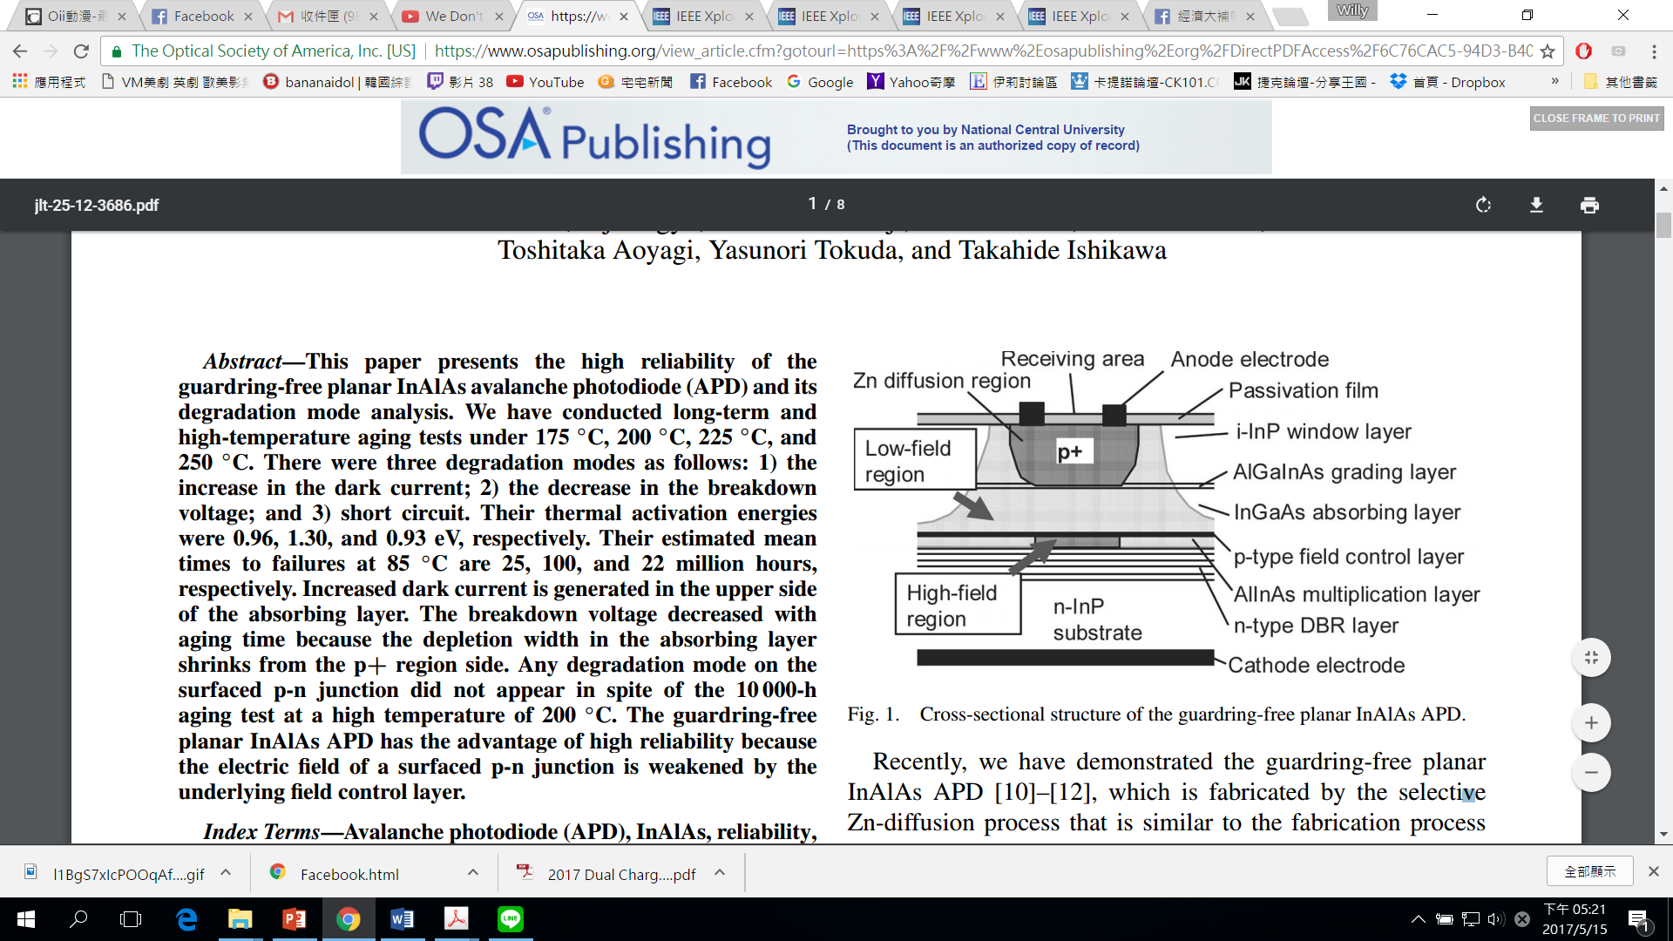
E-field confinement in APDs
Use Zn diffusion to get strong electric field confinement in center of the device
E. Ishimura, et al., Degradation Mode Analysis on Highly Reliable Guarding-Free Planar InAlAs Avalanche Photodiodes, Dec., 2007.
26
Notes:
上一章節在InAlAs作為累增材料的末尾中有提到，在設計使用InAlAs作為累增層的崩潰光電二極體（APD）時，需要將累增層設計在靠近N接觸點。這是因為，如上所述，InAlAs材料中的電子容易被電離。因此，當大量電子被電離時，需要設計最短路徑讓電子到達N接觸處。然而，當上述結構在操作時，元件表面可能會發生擊穿
由日本三菱電工提出的結構,則是利用鋅擴散去控制電場的場型,迫 使電場侷限在元件的中間，使邊緣的電場弱化並減少崩潰的機會。

Slide 26
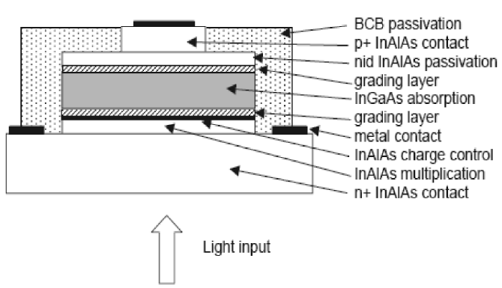
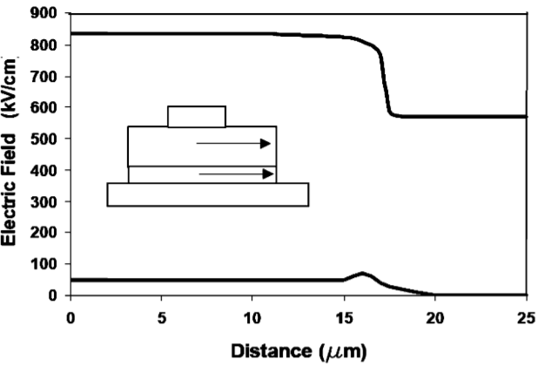
E-field confinement in APDs
Use small p-type mesa to get strong electric field confinement in the center of the device
8XX
5XX
Intensity difference of electric field is about 250kv!!
B. F. Levine, et al., A New Planar InGaAs-InAlAs Avalanche Photodiode, IEEE PTL, Sep., 2006.
27
Notes:
美國 Picometrix公司提出的結構，則是利用小的P參雜圓柱(mesa) 去控制電場的場型，使強烈得電場被侷限在元件的中心,，則可以清楚看見,中心的電場可以高達800多kV/cm，而邊緣的電場則是在500多kV/cm，兩者差異高達250kV 。

Slide 27
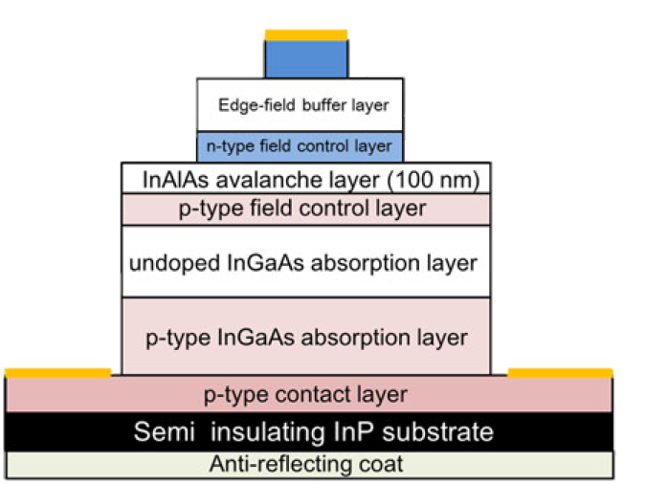
E-field confinement in APDs
M- layer expose to air
We demonstrate n-side down APD with composite layer and special mesa structure for E-filed confinement as good as p-side down
weak electric field confinement
Surface breakdown ????
Better electric field confinement
High field far from substrate, heat sink is an issue !!
High field near the substrate, better heat sink !!
The P-side down In_{0.52}Al_{0.48}As based APD
The N-side down In_{0.52}Al_{0.48}As based APD
M. Nada, et al., Triple-mesa Avalanche Photodiode With Inverted P-Down Structure for Reliability and Stability, April, 2014.
E. Ishimura, et al.,“Degradation Mode Analysis on Highly Reliable Guarding-Free Planar InAlAs Avalanche Photodiodes,” IEEE/OSA Journal of Lightwave Technology, vol. 25, pp. 3686-3693, Dec., 2007.
28
Notes:
上述所提的結構主要都是10 GBit/sec 的應用，為了能進階應用到超遠超過10 GBit/sec，則要把累增層的厚度縮薄，去減少崩潰的延遲時間，為了高敏感度的操作，累增層裡面的電場會增高到900kV/cm或更高，而為了更有效侷限高電場因此也有文章沿用這種Mesa結構，此種結構的 APD 則是設計 N極在上面，P極在下面，累增層則設計在磊晶結構的上方靠近N極，並利用小的N參雜圓柱去得到更好的電場場型分布，盡量把電場侷限於元件的中心。
(3)
遠離基板的高場，散熱器是一個問題
(4)(5)
另一方面，因為此種設計把累增層設計在磊晶結構上面，所以會把累增層暴露在外，為了減少周圍表面崩潰的機會，因此良好的鈍化層也是相當重要的
(6)
靠近基板的高場，更好的散熱片！
另一種方法是使用鋅擴散。在蝕刻Mesa型表面中，由於高電場區域遠離基板，存在表面擊穿問題，但散熱是一個問題。而在鋅擴散型中，散熱效果較好。

Slide 28
Challenge in development of APD
    Choose of the M-Layer
    Electric Field Confinement in APDs
    Optimization of M-layer thickness for High Speed APDs
29
Notes:
Electric Field Confinement in APDs
Optimization of M-layer thickness for High Speed APDs

Slide 29
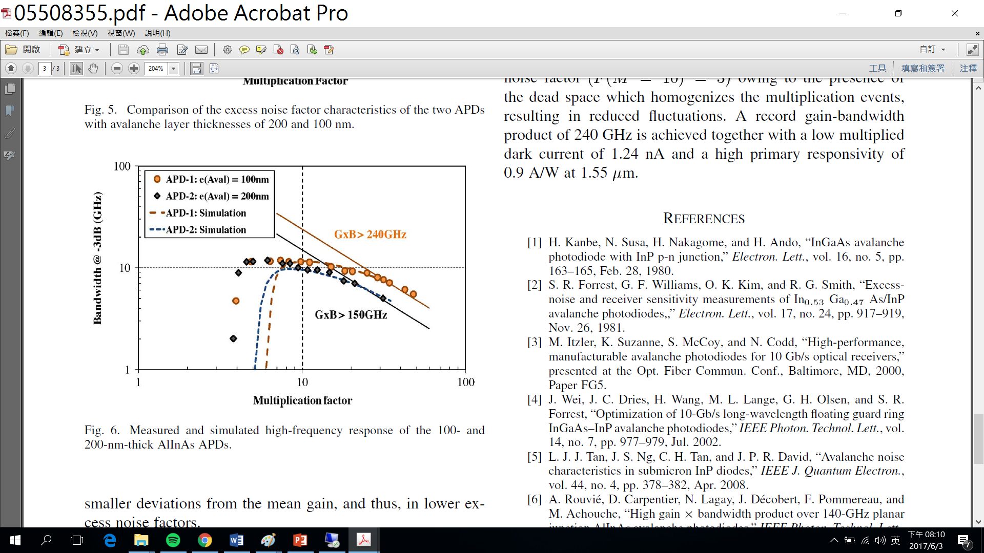
High Speed APDs
Thin M-layer
Can we improve both GBP and bandwidth by reducing the M-layer?
High Speed
High Gain-bandwidth product
M. Lahrichi, G. Glastre, E. Derouin, D. Carpentier, N. Lagay, J. Decobert, and M. Achouche, "240-GHz Gain-Bandwidth Product Back-Side Illuminated AlInAs Avalanche Photodiodes,“IEEE Photonics Technology Letters,vol.22,pp.1373-1375, September 2010
30
Notes:
(1)
这张图比较了具有不同M层厚度的APD的GBP。可以看出，
(2)
当器件的M层厚度较薄时，
(3)
可以获得更高的带宽，这是因为雪崩延迟减小了。
(4)(5)
因此，为了制造高速APD，有必要减小M层的厚度。
(6)
但我們真的可以只透過減少 M 層來提高 GBP 和頻寬嗎？

Slide 30
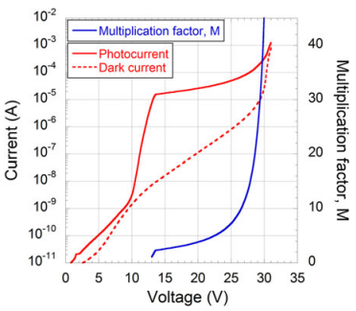
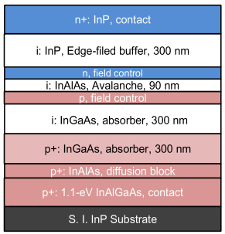
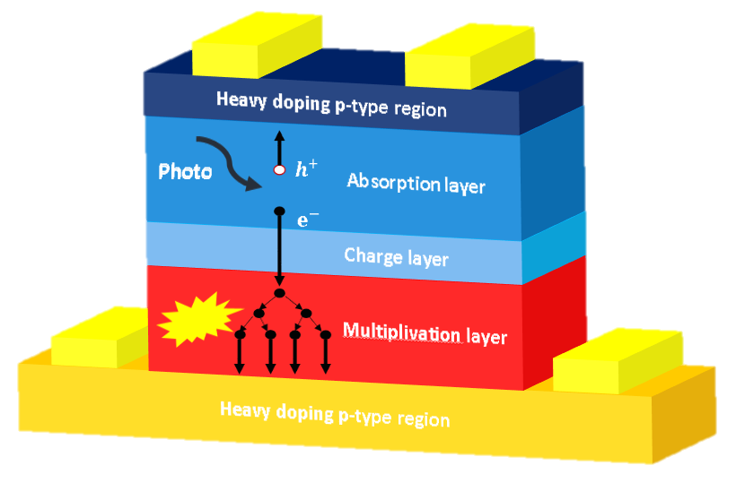
High Speed APDs
Decrease InAlAs M-layer thickness
How to overcome the problem of thin M-layer to pursue ultimate high-speed ?
Such thin M-layer will make the electric field high, become difficult to control
Durk current:2000nA
The thickness of the InAlAs avalanche layer is 90nm
An extremely thin M layer can also result in tremendously high dark current.
M. Nada, Y. Yamada and H. Matsuzaki, "Responsivity-Bandwidth Limit of Avalanche Photodiodes: Toward Future Ethernet Systems,
" IEEE J. of Sel. Topics in Quantum Electronics, vol. 24, no. 2, pp. 1-11, March-April 2018.
31
Notes:
(1)
減少 InAlAs M 層厚度
(2)
如此薄的M層會使電場變高，變得難以控制
(3)
極薄的 M 層也會導致極高的暗電流
(4)
以這篇所展示的結構為例 InAlAs雪崩層厚度為90nm
其暗電流高達2000nA
如何克服M層薄的問題，追求極致高速？

Slide 31
Outline
Motivation
Challenge in Development of APD/PDs
Cascaded M layer APD
Measurement Result
  Low capacitance optimization
  Backside-illuminated optimization
Conclusion
3
Notes:
接下來展示我們結構的設計，

Slide 32
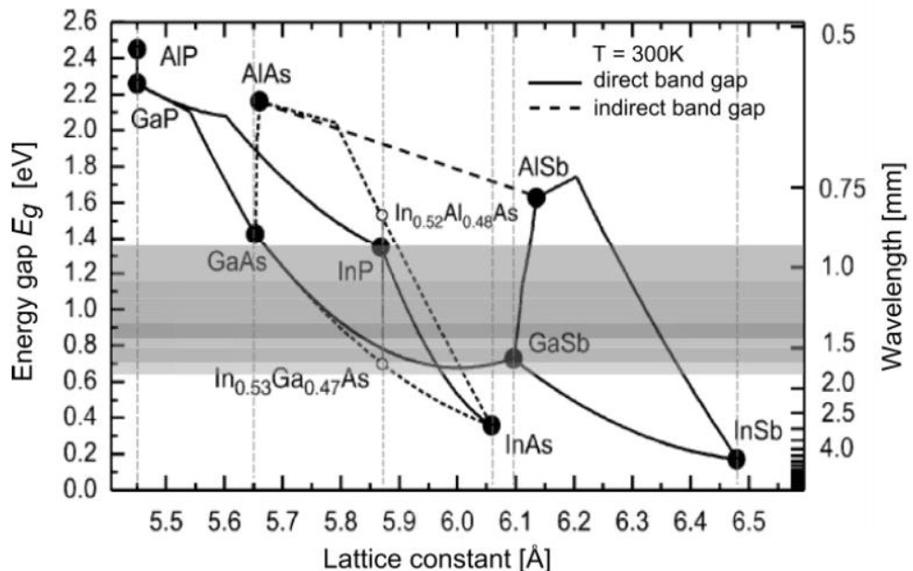






EPI structure
P+Contact(${In}_{0.53}{Ga}_{0.47}$As)
P+Window(Inp)
P-Graded Band(InAlGaAs)
i Absorber
(${In}_{0.53}{Ga}_{0.47}$As)
Two grading layers are used to reduce the carrier accumulation at the abrupt heterojunctions
Unchanged
I-Graded Band(InAlGaAs)
P Charge Layer(InAlGaAs)
P Charge Layer(InP)
1310nm
I-Multiplication(${In}_{0.52}{Al}_{0.48}$As)
1550nm
I-Multiplication(${In}_{0.52}{Al}_{0.48}$As)
Reduced thickness
N Charge layer(${In}_{0.52}{Al}_{0.48}$As)
N Charge layer(${In}_{0.52}{Al}_{0.48}$As)
I-Transport (InP)
I-Transport (InP)
N+Contact(InP)
N+Contact(InP)
S.I InP Sabstrate
S.I InP Sabstrate
33
Notes:
(1)(2)
還有兩層漸變層緩和巨大的能帶差異，避免載子堆積在異質接面處
我們以前的工作相比，為了進一步提高APD的頻寬，同時保持相同的響應性能，我們減少了總M層厚度，但保持了吸收層不變。

Slide 33




EPI structure
P+Contact(${In}_{0.53}{Ga}_{0.47}$As)
Thinning the multiplication (M) layer is an effective method for increasing its gain-bandwidth product (GBP) and reducing excess noise.
P+Window(Inp)
P-Graded Band(InAlGaAs)
i Absorber
(${In}_{0.53}{Ga}_{0.47}$As)
I-Graded Band(InAlGaAs)
However, this reduction often comes with a cost, namely the significant leakage current (>1 μA) caused by direct tunneling through the extremely thin M layer (<100 nm).
P Charge Layer(InAlGaAs)
P Charge Layer(InP)
I-Multiplication(${In}_{0.52}{Al}_{0.48}$As)
N Charge layer(${In}_{0.52}{Al}_{0.48}$As)
I-Transport (InP)
N+Contact(InP)
And the reduction in bandwidth due to decreased thickness of the depletion layer, leading to RC limitations.
S.I InP Sabstrate
34
Notes:
減薄乘法（M）層是增加其增益頻寬積（GBP）和減少多餘雜訊的有效方法。
然而，這種減少通常會帶來負面的結果，即穿隧要硬穿過極薄的 M 層 (<100 nm) 會導致顯著的漏電流 (>1 μA)。
由於空乏層厚度減小而導致頻寬減小，從而引起 RC 限制

Slide 34








EPI structure
P+Contact(${In}_{0.53}{Ga}_{0.47}$As)
We adopted a cascaded (dual) M-layer structure to strike a balance between avalanche breakdown speed, dark current, and responsivity. The M-layer is divided into two parts.
P+Window(Inp)
P-Graded Band(InAlGaAs)
i Absorber
(${In}_{0.53}{Ga}_{0.47}$As)
I-Graded Band(InAlGaAs)
P Charge Layer(InAlGaAs)
P Charge Layer(InP)
We Can Keep the thin M-Layer and reduce the tunnelling effect
I-Multiplication(${In}_{0.52}{Al}_{0.48}$As)
I-Multiplication(${In}_{0.52}{Al}_{0.48}$As)
P Charge layer(${In}_{0.52}{Al}_{0.48}$As)
N Charge layer(${In}_{0.52}{Al}_{0.48}$As)
II-Multiplication(${In}_{0.52}{Al}_{0.48}$As)
I-Transport (InP)
N Charge layer(${In}_{0.52}{Al}_{0.48}$As)
N+Contact(InP)
The reduction in bandwidth due to decreased thickness of the depletion layer, leading to RC limitations
I-Transport (InP)
S.I InP Sabstrate
N+Contact(InP)
S.I InP Sabstrate
35
Notes:
我們採用級聯（雙）M層結構來平衡雪崩擊穿速度、暗電流和反應度。 M層分為兩部分。
我們可以保持薄的M層並減少隧道效應
由於空乏層厚度減小而導致頻寬減小，從而導致 RC 限制

Slide 35








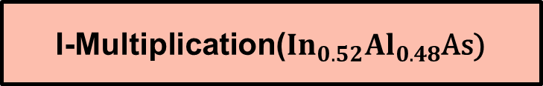



Improvement of RC-limited
P+Contact(${In}_{0.53}{Ga}_{0.47}$As)
P+Window(Inp)
Carrier $transit time (R_{t})$
P-Graded Band(InAlGaAs)
i Absorber
(${In}_{0.53}{Ga}_{0.47}$As)
Trade-off between $R_{t}$ and $R_{C}$
I-Graded Band(InAlGaAs)
$$C_{j}=\frac{ε_{r}ε_{0}A}{d}$$
P Charge Layer(InAlGaAs)
P Charge Layer(InP)
I-Multiplication(${In}_{0.52}{Al}_{0.48}$As)
I-Multiplication(${In}_{0.52}{Al}_{0.48}$As)
I-Multiplication(${In}_{0.52}{Al}_{0.48}$As)
P Charge layer(${In}_{0.52}{Al}_{0.48}$As)
N Charge layer(${In}_{0.52}{Al}_{0.48}$As)
II-Multiplication(${In}_{0.52}{Al}_{0.48}$As)
Rc-limited carrier$(R_{C})$
N Charge layer(${In}_{0.52}{Al}_{0.48}$As)
I-Transport (InP)
N Charge layer(${In}_{0.52}{Al}_{0.48}$As)
I-Transport (InP)
N+Contact(InP)
I-Transport (InP)
N+Contact(InP)
S.I InP Sabstrate
N+Contact(InP)
S.I InP Sabstrate
S.I InP Sabstrate
36

Slide 36
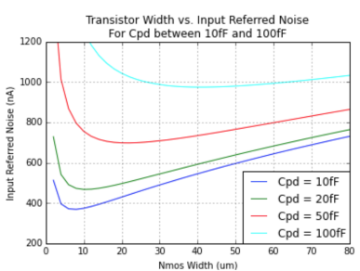







EPI structure
We demonstrated how to embed a thick InP collector layer beneath a thin and cascaded In0.52Al0.48As-based multiplication layer.
P+Contact(${In}_{0.53}{Ga}_{0.47}$As)
P+Window(Inp)
P-Graded Band(InAlGaAs)
i Absorber
(${In}_{0.53}{Ga}_{0.47}$As)
To have lower noise is a key to have a higher sensitivity
I-Graded Band(InAlGaAs)
$$C_{j}=\frac{ε_{r}ε_{0}A}{d}$$
P Charge Layer(InAlGaAs)
P Charge Layer(InP)
I-Multiplication(${In}_{0.52}{Al}_{0.48}$As)
P Charge layer(${In}_{0.52}{Al}_{0.48}$As)
Lower noise
II-Multiplication(${In}_{0.52}{Al}_{0.48}$As)
N Charge layer(${In}_{0.52}{Al}_{0.48}$As)
I-Transport (InP)
I-Transport (InP)
N+Contact(InP)
E.Jan "Low Noise Transimpedance Amplifier Design Using Berkeley Analog Generator
,"EECS Department, University of California, Berkeley Technical Report No. UCB/EECS-2020-146 August 13, 2020
S.I InP Sabstrate
37
N+Contact(InP)
S.I InP Sabstrate
Notes:
我們示範如何在薄的級聯 In0.52Al0.48As 倍增層下方嵌入厚的 InP 集電極層。
降低噪音是提高靈敏度的關鍵

Slide 37






Dual M-layer design
P+Contact(${In}_{0.53}{Ga}_{0.47}$As)
P+Window(Inp)
The electrons transit to the second thin M-layer for the initiation of impact ionization
P-Graded Band(InAlGaAs)
i Absorber
(${In}_{0.53}{Ga}_{0.47}$As)
M2
Avalanche only happens in M2 rather than the whole M-layer
I-Graded Band(InAlGaAs)
M1
P Charge Layer(InAlGaAs)
Keep the M-layer thickness(M1+M2)
→ Decrease tunnel effect
→ Decrease dark current
These one M-layers accelerate the carriers to M2
P Charge Layer(InP)
I-Multiplication(${In}_{0.52}{Al}_{0.48}$As)
M1
P Charge layer(${In}_{0.52}{Al}_{0.48}$As)
II-Multiplication(${In}_{0.52}{Al}_{0.48}$As)
M2
N Charge layer(${In}_{0.52}{Al}_{0.48}$As)
Decrease avalanche delay time and the excess noise
I-Transport (InP)
N+Contact(InP)
S.I InP Sabstrate
38
Notes:
這一層 M 層將載子加速到 M2
電子躍遷到第二個 25 nm 薄 M 層以引發碰撞電離
雪崩只發生在M2而非整個M層
減少雪崩延遲時間和多餘噪音
維持M層厚度(M1+M2) → 減少隧道效應 → 降低暗電流

Slide 38





10μm
Dual M-layer design
The special mesa with an composite charge layer can effectively confine the strong E-field in the bottom M-layer within the range of 24 μm diameter !
P+Contact(${In}_{0.53}{Ga}_{0.47}$As)
P+Window(Inp)
P-Graded Band(InAlGaAs)
i Absorber
(${In}_{0.53}{Ga}_{0.47}$As)
I-Graded Band(InAlGaAs)
P Charge Layer(InAlGaAs)
17μm
20μm
P Charge Layer(InP)
I-Multiplication(${In}_{0.52}{Al}_{0.48}$As)
P Charge layer(${In}_{0.52}{Al}_{0.48}$As)
II-Multiplication(${In}_{0.52}{Al}_{0.48}$As)
N Charge layer(${In}_{0.52}{Al}_{0.48}$As)
E-field at the sidewall of the M-layer can be suppressed
I-Transport (InP)
N+Contact(InP)
S.I InP Sabstrate
39
Notes:
這種設計引入了一個階梯式的電場分佈，大部分雪崩過程被限制在極薄的第二M層中，該層在整個外延結構中具有最高的電場。因此，可以預期有短的雪崩延遲時間、高的增益帶寬積（GBP）和低的過剩噪聲。而邊緣電場只有105kV/cm左右，有效抑制邊緣崩潰。並且將發生崩潰的累增曾設計在磊晶的下方來防止表面崩潰。
具有複合電荷層的特殊檯面可以有效地將強電場限制在底部M層24毫米直徑範圍內！
M層側壁的電場可以被抑制

Slide 39
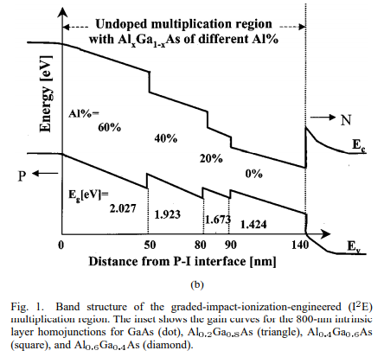
Comparison with I²E Structure
APD involves utilization of materials with different bandgap in multiplication region
(Breakdown only happens in the narrowest bandgap material)
Instead of using graded bandgap structure, we prefer using dual M-layer structure to have staircase E-field distribution
Excess noise can be reduced as holes move into regions with higher and higher bandgap material, but it degrades Gain-bandwidth product
Moreover, narrow bandgap material is used ,which cause increasing of dark current
S. Wang et al., "Low-noise avalanche photodiodes with graded impact-ionization-engineered multiplication region," in IEEE Photonics Technology Letters, vol. 13, no. 12, pp. 1346-1348, Dec 2001.
Notes:
In addition to the stepped field distribution design, here we review an I2E (impact-ionization-engineered multiplication) structure, which uses the avalanche layer to be cut into several layers and regulates the energy gap of each layer. this type of APD, breakdown occur only material which has small bandgap rather then the entire m-layer Let the avalanche layer form a graded bandgap structure, and in such a structure, we can control the breakdown to only occur in materials with narrow energy gaps instead of breakdown in the entire M layer, Excess noise can be reduced as holes move into regions with higher and higher bandgap material, but it also degrades Gain-bandwidth product and the use of narrow-gap materials will also increase the dark current. In view of the above shortcomings, we hope to obtain a stepped electric field by adjusting the dopant concentration of the electric field control layer, and then control the area where the avalanche occurs

Slide 40
Outline
Motivation
Challenge in Development of APD/PDs
Cascaded M layer APD
Measurement Result
  Low capacitance optimization
  Backside-illuminated optimization
Conclusion
3
Notes:
接下來展示我們結構的設計，

Slide 41
14 μm
12 μm
14 μm
12 μm
P⁺ Contact (In_{0.53}Ga_{0.47}As) 100nm
P⁺ Contact (In_{0.53}Ga_{0.47}As) 100nm
P+ Window (InP) 500nm
P+ Window (InP) 500nm
P Grading bandgap layers (InAlGaAs) 12nm
P Grading bandgap layers (InAlGaAs) 12nm
i Absorber (In_{0.53}Ga_{0.47}As)
i Absorber (In_{0.53}Ga_{0.47}As)
i Grading bandgap layers (InAlGaAs) 4nm
17 μm
i Grading bandgap layers (InAlGaAs) 4nm
17 μm
P Charge Layer (In_{0.52}Al_{0.48}As) 30nm
P Charge Layer (In_{0.52}Al_{0.48}As) 30nm
P Charge Layer (InP) 30nm
20 μm
P Charge Layer (InP) 30nm
20 μm
1st Multiplication I (In_{0.52}Al_{0.48}As)
1st Multiplication I (In_{0.52}Al_{0.48}As)
P Charge Layer (In_{0.52}Al_{0.48}As) 10nm
P Charge Layer (In_{0.52}Al_{0.48}As) 10nm
2nd Multiplication II (In_{0.52}Al_{0.48}As)
2nd Multiplication II (In_{0.52}Al_{0.48}As)
N Charge Layer (In_{0.52}Al_{0.48}As) 50nm
N Charge Layer (In_{0.52}Al_{0.48}As) 50nm
Thicker M layer
Collector Layer (InP)
Collector Layer (InP)
Thinner M layer
N Contact Layer (InP) 1000nm
N Contact Layer (InP) 1000nm
S.I InP Substance
S.I InP Substance
Device A
Device B
41

Slide 42
IV curve
These are the IV measurement results for Device A and Device B, with mesa sizes of 20, 22, and 24 μm in diameter, respectively.
42
Notes:
這些是裝置 A 和裝置 B 的 IV 測量結果，檯面尺寸直徑分別為 20、22 和 24 μm。

Slide 43
IV curve
Device A has a thicker M-layer compared to Device B.
Taking a mesa with a diameter of 24 μm as an example.
it's evident that Device A outperforms Device B in terms of both responsivity and dark current performance.
From this we can see that even if we thin out the M layer for the sake of bandwidth, the responsivity (gain) will be sacrificed.
From the figure, it is evident that the thickness of the M layer significantly affects the performance of the APD, influencing both responsivity and dark current.
43
Notes:
與裝置 B 相比，裝置 A 的 M 層更厚。
以直徑24μm的檯面為例。
很明顯，裝置 A 在響應率和暗電流性能方面均優於裝置 B。
從圖中可以明顯看出，M層的厚度顯著影響APD的性能，影響響應率和暗電流。
由此可見，即使為了頻寬而減薄M層，也會犧牲響應率（增益）。

Slide 44
3-dB O-E Bandwidth(low power)
There are the measurement results for Device A and Device B for all sizes at low optical power (0.01 mW)
44
Notes:
有Device A和Device B在低光功率（0.01 mW）下所有尺寸的測量結果

Slide 45
3-dB O-E Bandwidth(low power)
Bandwidth is dominated by different factors at high and low bias voltages.
>
The bandwidth of device A is 44 GHz.
<
The bandwidth of device B is 41 GHz.
The bandwidth of device A is 10 GHz.
The bandwidth of device B is 11 GHz.
Why A is faster than B at low gain ??
Why B is faster than A at high gain ??
45
Notes:
在高偏壓和低偏壓下，頻寬由不同因素決定。

Slide 46
3-dB O-E Bandwidth(low power)
The slightly faster performance of device A can be attributed to its thicker depletion layer and wider RC-limited bandwidth.
When the bias reaches Vbr, the thinner M layer in device B results in a shorter avalanche delay time and faster speed performance.
46
Notes:
裝置 A 稍快的性能可歸因於其較厚的耗盡層和較寬的 RC 限制頻寬。
當偏壓達到Vbr時，裝置B中的M層越薄，雪崩延遲時間越短，速度效能越快。

Slide 47
3-dB O-E Bandwidth(High power)
This consistent high-speed performance demonstrates the good linearity and excellent high-power performance of our new APD structure under various optical power conditions.
These are the bandwidth results measured for Device A at high power (1mW).
As previously discussed,the high-power performance of an APD is also an important parameter for a 50 G PON
It can be seen that device A, with active mesa diameters of 20, 22, and 24 μm, can maintain a maximum 3-dB bandwidth exceeding 40 GHz.
47
Notes:
如前所述，APD的高功率效能也是50G PON的重要參數
這些是設備 A 在高功率 (1mW) 下測得的頻寬結果。
可以看出，主動檯面直徑為20、22和24μm的裝置A可以在超過40GHz的情況下保持最大3dB頻寬。
這種一致的高速性能展示了我們的新型APD結構在各種光功率條件下良好的線性度和出色的高功率性能。

Slide 48
Gain-bandwidth Product(GBP)
Using an additional first M layer to provide lower tunneling leakage current.
P⁺ Contact (In_{0.53}Ga_{0.47}As) 100nm
instead of directly reducing the thickness of a single M layer in the traditional APD structure.
P+ Window (InP) 500nm
Ultra-thin M-layer.
P Grading bandgap layers (InAlGaAs) 12nm
i Absorber (In_{0.53}Ga_{0.47}As)
i Grading bandgap layers (InAlGaAs) 4nm
P Charge Layer (In_{0.52}Al_{0.48}As) 30nm
The highest electric field localization occurs in the thin second M layer, shortening the avalanche delay time.
P Charge Layer (InP) 30nm
We can fundamentally relax the GBP limitation while maintaining an acceptable low dark current (< 1 μA)
1st Multiplication I (In_{0.52}Al_{0.48}As) 30nm
P Charge Layer (In_{0.52}Al_{0.48}As) 10nm
2nd Multiplication II (In_{0.52}Al_{0.48}As) 25nm
N Charge Layer (In_{0.52}Al_{0.48}As) 50nm
Collector Layer (InP)
N Contact Layer (InP) 1000nm
S.I InP Substance
48
Notes:
在傳統高速III-V APD中，主動將級聯M層的厚度減少至50 nm。
我們可以從根本上放寬 GBP 限制，同時保持可接受的低暗電流 (< 1 μA)
使用附加的第一 M 層來提供較低的隧道漏電流。
而非直接減少傳統APD結構中單一M層的厚度。
最高電場局部化出現在薄的第二M層中，縮短了雪崩延遲時間。

Slide 49
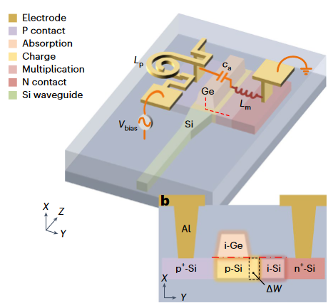
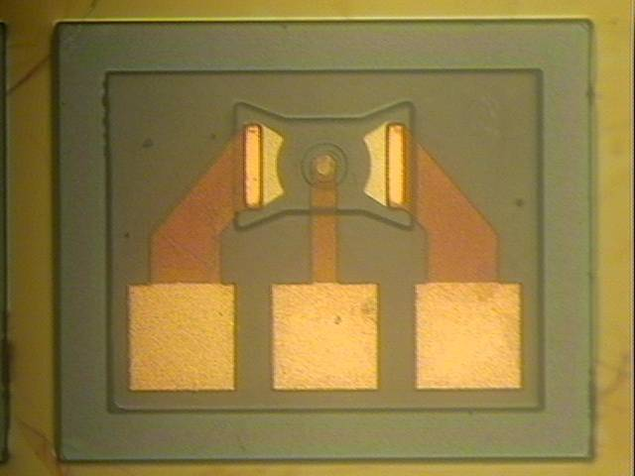
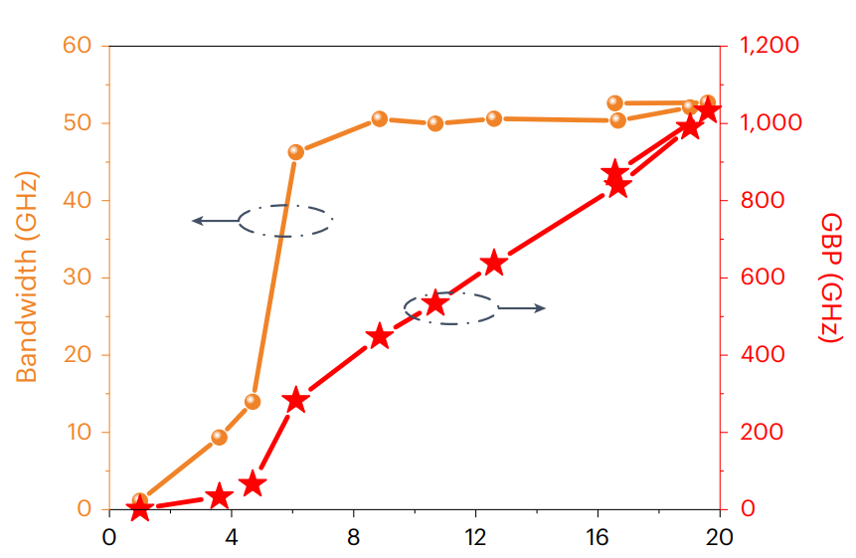
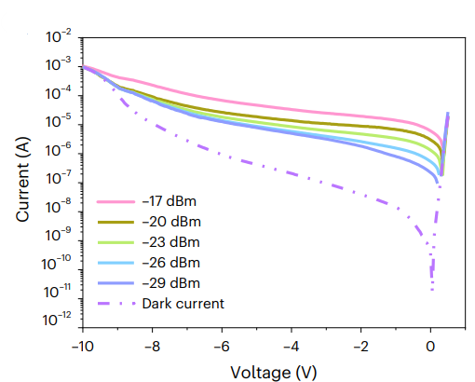
InAlAs APD V.S. Si-Ge APD
The avalanche multiplication layer of the Si-Ge APD was previously 40 nm.
No inductance
0.9Vbr:-8V
Durk Current:1200nA
1033GHz
The results show that our design can be superior to the Si-Ge APDs for GBP performance
top view
Cascaded M layer InAlAs APD
Si-Ge APD
Shi, Y., Li, X., Chen, G. et al. Avalanche photodiode with ultrahigh gain–bandwidth product of 1,033 GHz. Nat. Photon. (2024).
49
Notes:
Si-Ge APD 的雪崩倍增層以前為 40 nm。
結果表明，我們的設計在 GBP 性能方面優於 Si-Ge APD

Slide 50
Saturation Current
The optically generated RF output saturation power of device A, measured at a frequency of 45 GHz using a heterodyne setup.
All three devices exhibit nearly the same saturation photocurrent value of approximately 12 mA, achieving maximum output millimeter-wave power at a bias of around 0.95 Vbr.
57
Notes:
裝置 A 的光產生 RF 輸出飽和功率，使用外差裝置在 45 GHz 頻率下測量。
所有三個裝置都表現出幾乎相同的飽和光電流值（約 12 mA），在約 0.95 Vbr 的偏壓下實現最大輸出毫米波功率。

Slide 51
Outline
Motivation
Challenge in Development of APD/PDs
Cascaded M layer APD
Measurement Result
  Low capacitance optimization
  Backside-illuminated optimization
Conclusion
3
Notes:
接下來展示我們結構的設計，

Slide 52
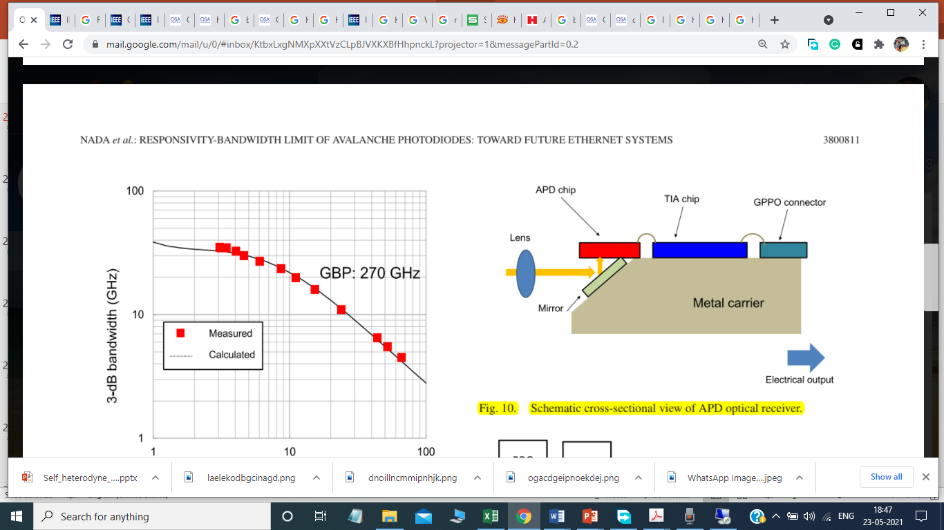
Backside-illuminated APDs
Our proposed first flip-chip bonding APD
Alternative solution for backside-illuminated
Flip-chip package: good RES
But mostly degraded bandwidth (parasitic RC)
M. Nada, Y. Yamada and H. Matsuzaki, "Responsivity-Bandwidth Limit of Avalanche Photodiodes: Toward Future Ethernet Systems," in IEEE Journal of Selected Topics in Quantum Electronics, vol. 24, no. 2, pp. 1-11, March-April 2018, Art no. 3800811, doi: 10.1109/JSTQE.2017.2754361.
Notes:
In This slide shows our flip chip bonding package, flip-chip bonding package usually has high responsivity but degraded bandwidth due parasitic capacitance , someone use this bulky APD receivers, in which APD mounted on metal carrier.

Slide 53
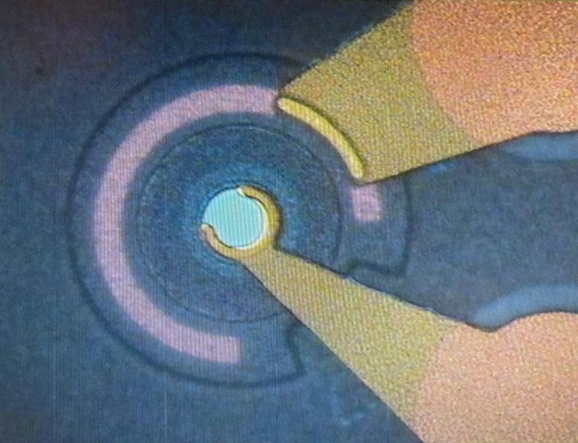
Device A
Top-illuminated
Device B
Backside-illuminated
Mesa size24 um
Window size:-14 um
70
Notes:
show conceptual cross-sectional views of the demonstrated device structures A and B, with their top view.

Slide 54
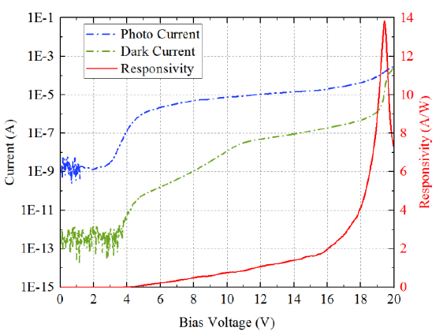
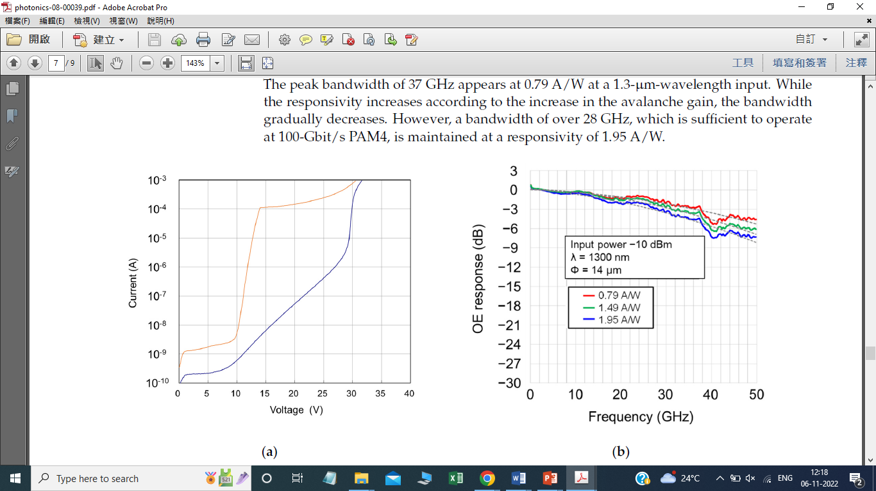



I-V curve
B. Shi, F. Qi, P. Cai, X. Chen, Z. He, Y. Duan, G. Hou, T. Su, S. Li, W. Chen, C. Hong, R.-Chen Yu and D. Pan., "106 Gb/s Normal-Incidence Ge/Si Avalanche Photodiode with High Sensitivity," 2020 Optical Fiber Communications Conference and Exhibition (OFC), 2020, pp. 1-3.
$$1310 nm wavelength$$
Our devices exhibits much lower dark current than that reported one due to dual M-layer design
100% collection efficiency & 0% coupling loss
RES can be enhanced after flip-chip bonding package
SiGe APD
Increase Dark Current
0.9 V_{br} = 2 μA
$V_{br}$≈26 V
Increase Dark Current
0.9 V_{br} = 0.9 μA
$0.30A/W$ at unit gain
III-V APD
Nada, M.; Nakajima, F.; Yoshimatsu, T.; Nakanishi, Y.; Kanda, A.; Shindo, T.; Tatsumi, S.; Matsuzaki, H.; Sano, K. Inverted p-down Design for High-Speed Photodetectors. Photonics 2021, 8, 39. https://doi.org/10.3390/photonics8020039.
Notes:
The I-V curve of the device A and B at a light wavelength of 1.31mm. Both devices have breakdown voltage around 26V and responsivity at pouch and 0.9 Vbr around 0.5 and 5.5 A/W. we can see that, RES can be enhanced after flip-chip bonding package.
dark current of our fabricated devices are around 200nA then far less then reported one due to the dual M-layer design eliminate the tunneling effect. we assume absorption layer has 100% collection efficiency and 0% coupling loss. we assume unit gain of responsivity 0.30 A/W. then get the gain value (Gain) of the device, we can find that when the operating voltage exceeds the breakdown voltage, the gain value will drop significantly, because the fast rising dark current occupies the total current value we measured.

Slide 55
3-dB O-E bandwidth (Low Power)
Topside-illuminated
Flip-chip bonding (backside)
To solve this issue, we fabricate a Device C with novel flip-chip bonding package
27 GHz
32 GHz
Backside illuminated device has high responsivities but low bandwidth then topside illuminated due additional parasitic capacitance.
Nada, M.; Nakajima, F.; Yoshimatsu, T.; Nakanishi, Y.; Kanda, A.; Shindo, T.; Tatsumi, S.; Matsuzaki, H.; Sano, K. Inverted p-down Design for High-Speed Photodetectors. Photonics 2021, 8, 39. https://doi.org/10.3390/photonics8020039.
Notes:
In this slide shows the OE bandwidth of fabricated devices , A s can be see the measured OE bandwidth is around 32 and 28 around 0.9 Vbr. Which indicate the avalanche induce delay time with gain is minimized. Backside illuminated device has high responsivities but low bandwidth then topside illuminated due additional parasitic capacitance.

Slide 56
I-V curve
Topside-illuminated
1st Flip-chip bonding package
2nd Flip-chip bonding package

Slide 57
3-dB O-E bandwidth (Low Power)
Topside-illuminated
1st Flip-chip bonding package
2nd Flip-chip bonding package
32 GHz
27 GHz
36 GHz
The avalanche induce delay time with gain is minimized
2nd flip-chip bonding package can eliminate the bandwidth degradation issues

Slide 58
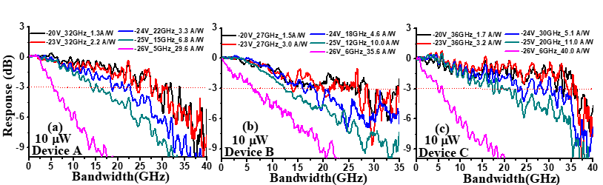
3-dB O-E bandwidth (High Power)
Topside-illuminated
1st Flip-chip bonding package
2nd Flip-chip bonding package
32 GHz
27 GHz
32 GHz
36 GHz
27 GHz
36 GHz
It indicates that our APD structure has highly linear performance under moderate gain operation !!(100μw~1mw)
Notes:
This slide shows the same 3-db bandwidth under high power. Due to gain value also drops under high power. It indicates that our APD structure has highly linear performance under moderate gain operation !!(100μw~1mw)

Slide 59
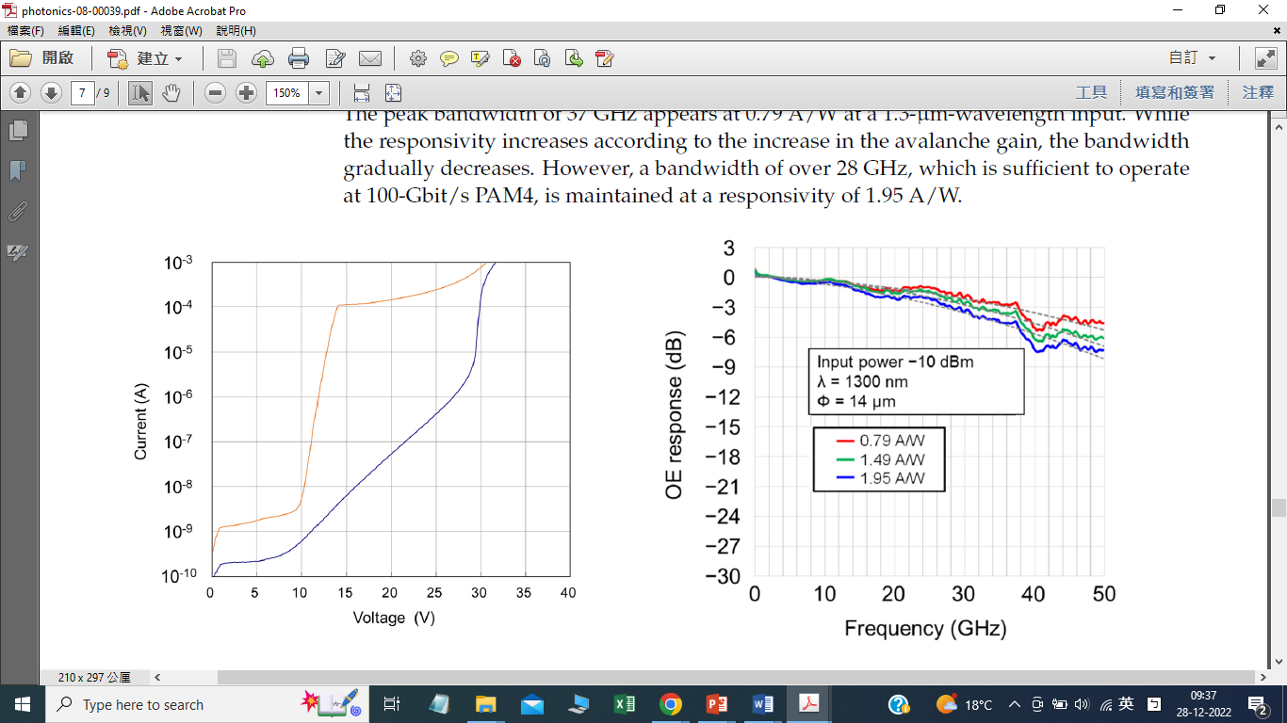
Comparison with reported high performance APDs for 100G Operation
Our proposal APD
100 G III-V Based APD
3.5 A/W
36GHz
30 GHz
37 GHz
28 GHz
Edge breakdown of NTT APD might be more significant thus device can't sustain high-speed under high responsivity operation
M. Nada, F. Nakajima, T. Yoshimatsu, Y. Nakanishi, A. Kanda, T. Shindo, S. Tatsumi, H. Matsuzaki and K. Sano, "Inverted p-down Design for High-Speed Photodetectors," Photonics 2021, 8, no. 2, 39. https://doi.org/10.3390/photonics8020039.

Slide 60
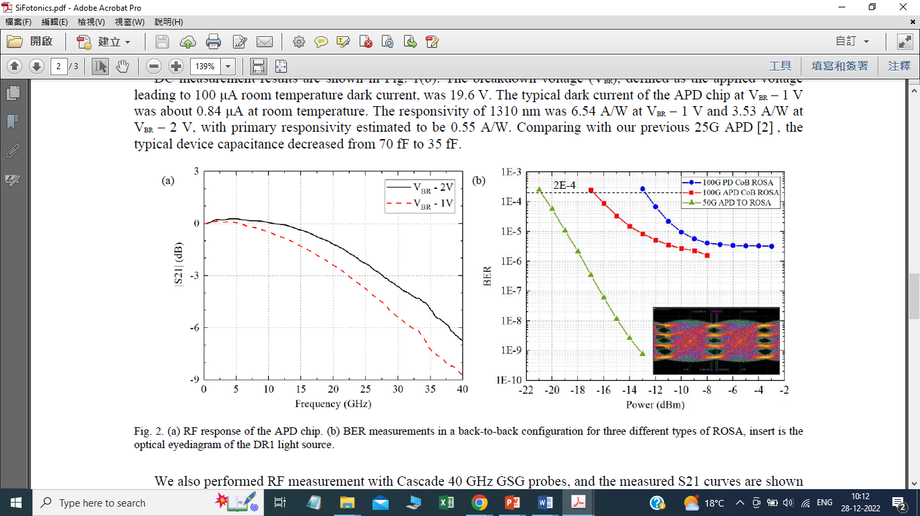
Comparison with reported high performance APDs for 100G Operation
Our proposal APD
100 G Si/Ge Based APD
3.53 A/W
We have a better performance then that of state-of-the-art Si/Ge APDs
6.54 A/W
36GHz
22 GHz
28 GHz
30 GHz
B. Shi, F. Qi, P. Cai, X. Chen, Z. He, Y. Duan, G. Hou, T. Su, S. Li, W. Chen, C. Hong, R.-Chen Yu and D. Pan., "106 Gb/s Normal-Incidence Ge/Si Avalanche Photodiode with High Sensitivity," 2020 Optical Fiber Communications Conference and Exhibition (OFC), 2020, pp. 1-3.

Slide 61
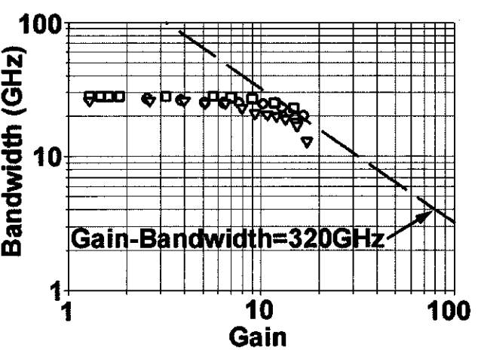
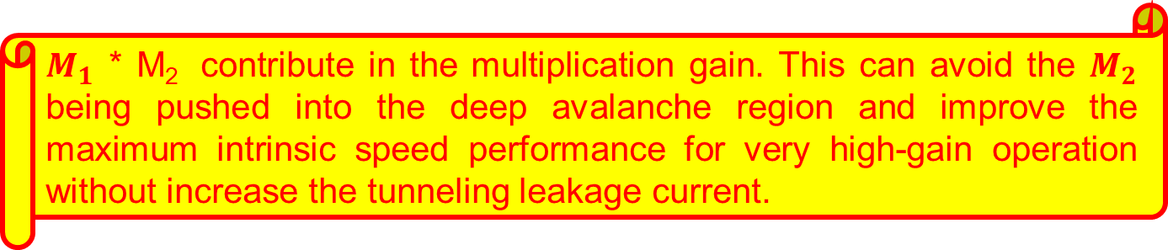
Gain-Bandwidth Product
$M_{1}$ * M₂ contribute in the multiplication gain. This can avoid the $M_{2}$ being pushed into the deep avalanche region and improve the maximum intrinsic speed performance for very high-gain operation without increase the tunneling leakage current.
G. S. Kinsey, J. C. Campbell, and A. G. Dentai, “Waveguide avalanche photodiode operating at 1.55 µm with a gain-bandwidth product of 320 GHz,” IEEE Photon. Tech. Lett., vol. 13, no. 8, pp. 842–844, Aug. 2001.

Slide 62
Photo-generated RF power V.S. Output photocurrent
12 mA
12 mA
12 mA

Slide 63
Benchmark
 | NTT | SiFotonics Technology | Albis (APD20E1) | MACOM (MARP-BA56) | This work | Our previous work
Reference | 15 | 12 | 26 | 28 |  | 29
Type | Backside-illuminated | Topside-illuminated (Reflector on Backside) | Topside-illuminated | Backside-illuminated | Topside-illuminated | Backside-Illuminated (Flip-Chip Bonding)
Active Mesa Diameter | 14 μm | 20 μm | 20 μm | - | 20 μm | 14 μm
Dark Current (0.9 V_{br}) | 2 μA | 0.9 μA | - | - | 410 nA | 175 nA
Responsivity | 0.75 (1.75) A/W | 3.53 (6.5) A/W | 4.5 A/W | 4.2 A/W | 0.84(1.9 A/W) | 3.4 (6.52) A/W
Bandwidth | 42 (26) GHz | 28 (22) GHz | 20 GHz | 30 GHz | 44 (28) GHz | 36 (28) GHz
Optical Input or RF Output Saturation Power | -6.3 dBm (Optical Saturation) | < 0 dBm (Optical Damage Threshold) | +5 dBm (Optical Damage Threshold) | - | +8.5 dBm (Optical Saturation) -0.77 dBm at 45 GHz (RF Output) | +8.8 dBm (Optical Saturation) 0 dBm at 40 GHz (RF Output)
58
Notes:
inducity

Slide 64
Outline
Motivation
Challenge in Development of APD/PDs
Cascaded M layer APD
Measurement Result
  Low capacitance optimization
  Backside-illuminated optimization
Conclusion
3
Notes:
接下來展示我們結構的設計，

Slide 65
Conclusion
In this work, we describe our unique cascaded M-layer and composite charge layer for application inside In0.52Al0.48As based APDs. The M-layer thickness can be further downscaled to improve high-speed performance while minimizing the tremendous increase of the tunneling dark current.
To maintain a low junction capacitance required for high sensitivity performance while having a large active window (mesa) size, a thick InP collector layer is embedded beneath the thin M layer.
This APD exhibits a wide 3-dB O-E bandwidth (44 to 28 GHz), low dark current (approximately 400 nA), low capacitance (34 fF), a very high gain-bandwidth product (1.03 THz), and high saturation current (around 12 mA) within the low to moderate multiplication gain range (responsivity of 0.84 to 1.9 A/W). This corresponds to a large millimeter-wave output power (-0.77 dBm) at 45 GHz.
Our flip-chip bonding version shows superior bandwidth (28 vs. 22 GHz), responsivity (6.52 vs. 6.5 A/W), and saturation optical power (8.8 vs. <0dBm) than those of Si-Ge counterparts
60
Notes:
在這項工作中，我們描述了我們獨特的級聯 M 層和複合電荷層，用於基於 In0.52Al0.48As 的 APD 內部。 M層厚度縮小至50 nm左右，以提高高速性能，同時最大限度地減少隧道暗電流的大幅增加。
為了在具有大主動視窗 (mesa) 尺寸的同時保持高靈敏度性能所需的低結電容，在薄 M 層下方嵌入了厚 InP 集電極層。
此 APD 具有寬 3dB O-E 頻寬（44 至 28 GHz）、低暗電流（約 400 nA）、低電容（34 fF）、非常高的增益頻寬積（1.03 THz）和高飽和電流（約12 mA）在低到中等倍增增益範圍內（0.84 到1.9 A/W 的響應度）。這對應於 45 GHz 時的大毫米波輸出功率 (-0.77 dBm)。

Slide 66
61

Slide 67
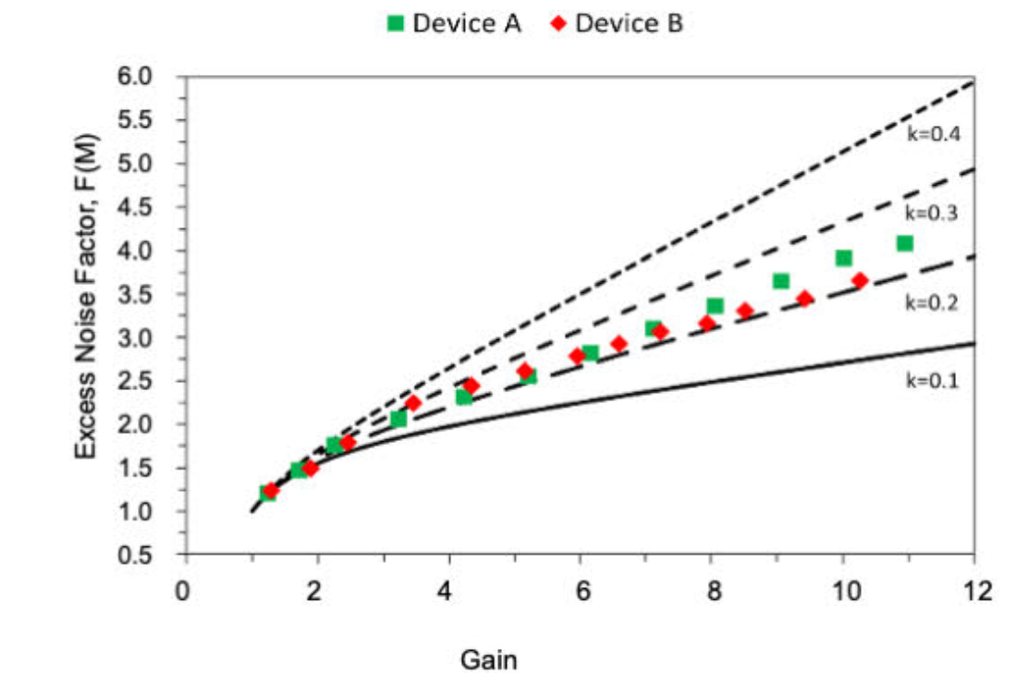


Excess Noise Performance
Measured by Prof. Joe Campbell’s Group

Slide 68
Equivalent-Circuit-Model
51
Notes:
這裡，應用等效電路建模技術來提取適合測量的微波反射係數的散射參數的 RC 限制頻寬（S22）
在建模過程中，兩個人工電路元件 RT 和 CT 被移除，以提取 APD 的外在 fRC。 這是因為它們用來模擬內部載波傳輸時間的低通頻率響應。 透過仔細選擇 RT 和 CT 的值以適合測量的 O-E 頻率響應，可以確定我們設備的內部傳輸時間限制頻率響應

Slide 69
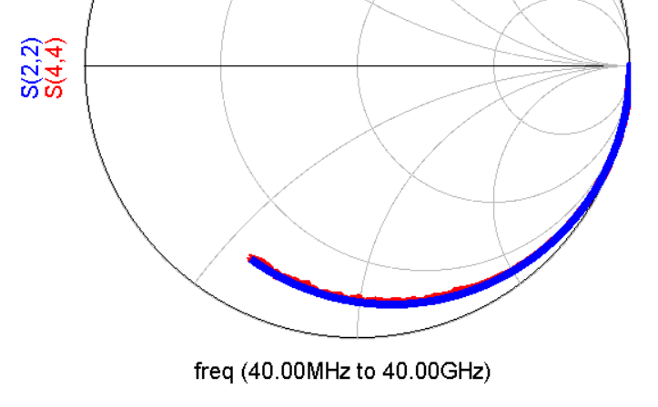
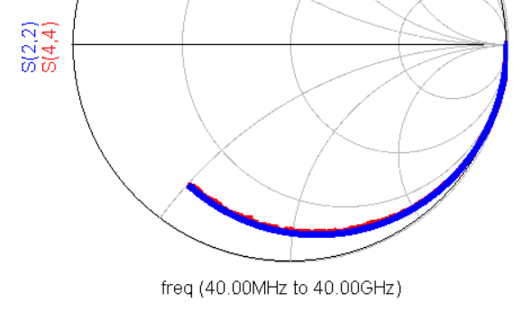
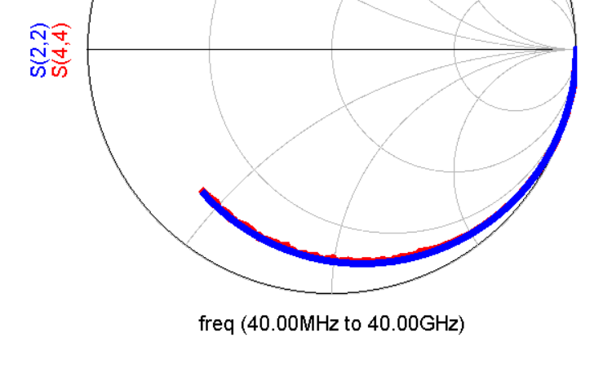

Modeling RC and transient time bandwidth
Fitted
Fitted
Fitted
Fitted
Measured
Measured
Measured
Measured
(b)
(c)
(d)
(a)
Device A 14μm
Device B 14μm
Device A 10μm
Device A 12μm
40 MHz to 40 GHz
40 MHz to 40 GHz
40 MHz to 40 GHz
40 MHz to 40 GHz
Figures (a) to (c) illustrate the S22 parameter of device A under fixed DC bias (0.6 Vbr) for different active window diameters (10, 12, and 14 μm). Figure (d) presents the same scenario for device B with a 14 μm active window diameter.
52
Notes:
圖 (a) 至 (c) 顯示了裝置 A 在固定直流偏壓 (0.6 Vbr) 下針對不同活動視窗直徑（10、12 和 14 μm）的 S22 參數。圖 (d) 呈現了具有 14 μm 活動窗口直徑的設備 B 的相同場景

Slide 70
Modeling RC and transient time bandwidth
From the measurement results, it can be observed that the results for device B are slightly longer than those for device A.
Fitted
Measured
Fitted
Measured
That's consistent with what was mentioned earlier; at low bias, device B exhibits slightly poorer speed performance compared to device A.
Device A 14μm
Device B 14μm
40 MHz to 40 GHz
40 MHz to 40 GHz
Because the M layer of device B is thinner, resulting in a higher internal capacitance, it generates a larger RC-limited bandwidth.
E.Jan "Low Noise Transimpedance Amplifier Design Using Berkeley Analog Generator
,"EECS Department, University of California, Berkeley Technical Report No. UCB/EECS-2020-146 August 13, 2020
53
Notes:
從測量結果可以看出，設備B的結果比設備A的結果稍長。
這與前面提到的一致；在低偏壓下，裝置 B 的速度效能比裝置 A 稍差。
由於裝置B的M層較薄，導致內部電容較高，因此產生較大的RC限制頻寬。
根據該圖，顯示APD的內部電容越小，性能越好。

